Slide 1

商务沟通方法与技能

Slide 2

常文娟 教学主管
社区名称：小常老师
微博：尚德机构小常老师耶
邮箱：changwenjuan@sunlands.com

Slide 3
课堂纪律说明：
1.上课过程当中老师不回答任何与课堂无关的问题，思维跟紧我，有问题课间休息以及课后5分钟提问。 如有没来得及回复的，可在APP群里或者发邮件提问。
2. 必须按时出勤，上课过程中不许无故离开；
3.课后随堂考/作业必须完成；
4.大家可以帮助回答其他同学的问题，并维护课堂纪律；

Slide 4
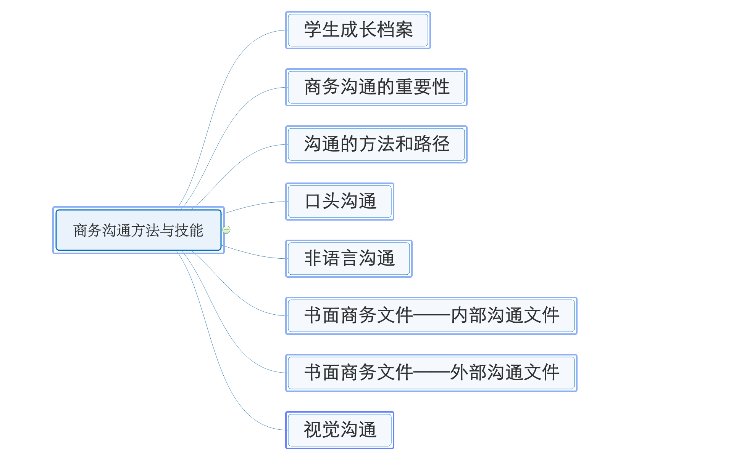
课程目录

Slide 5
PART 2 做题回顾知识点
第一次课
PART 3 做题回顾知识点
第二次课
PART 1 串知识点
第三次课

Slide 6
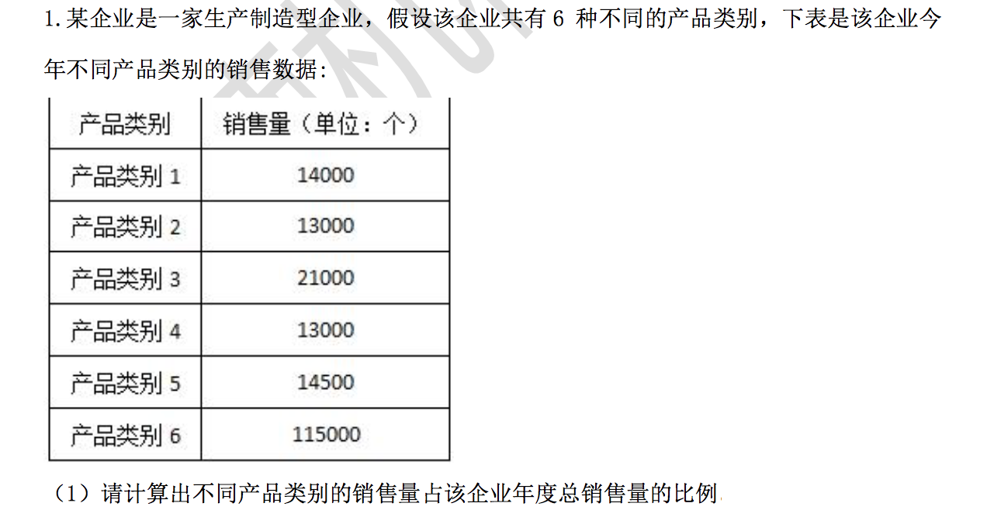

Slide 7
某企业为了及时获取公司产品的销售情况，每年都会针对他们企业产品的目标消费对象进行一个分析，统计数据如下:
18岁以下:2009年女性为170000人，男性为230000人；2010年女性为195000人，男性为235000人；2011年女性为1 80000人，男性为260000人；2012年女性为220000人，男性为230000 人。
18~30岁:2009年女性为200000人，男性为260000人；2010年女性为195000人，男性为235000人；2011年女性为210000人，男性为240000人；2012年女性为220000 人，男性为250000人。
31~50岁:2009年女性为260000人，男性为260000人；2010年女性为270000人，男性为235000人；2011年女性为240000人，男性为260000人；2012年女性为245000人，男性为250 000 人。
51岁以上:2009年女性为50000人，男性为40000人；2010年女性为40000人，男性为50000人；2011年女性为45000人，男性为45000人；2012年女性为50000人，男性为35000人。
1. 将上述数据转换成表格形式。
2. 绘制出条形图展示上述数据。

Slide 8
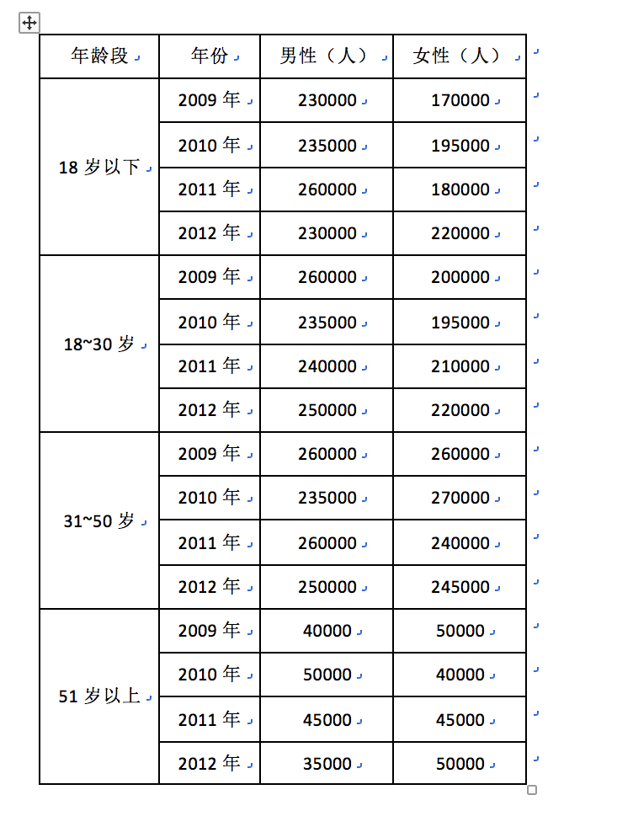

Slide 10
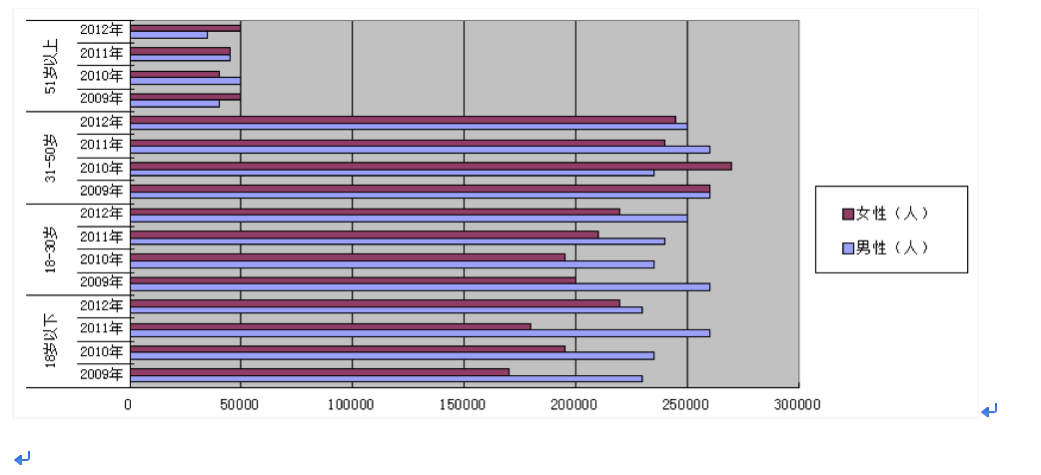

Slide 11
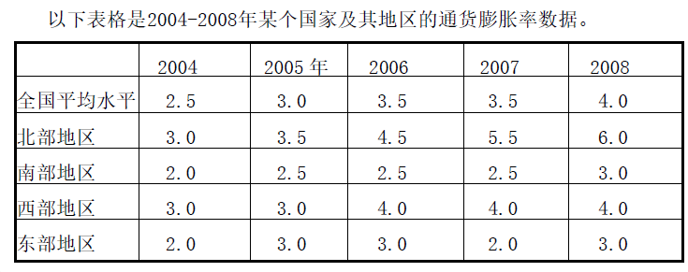
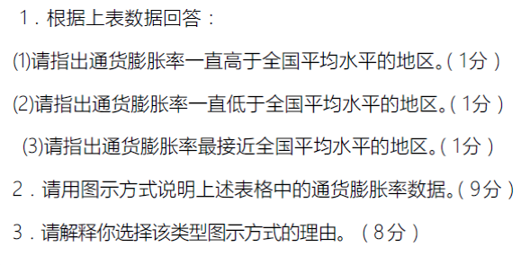
真题演练

Slide 12
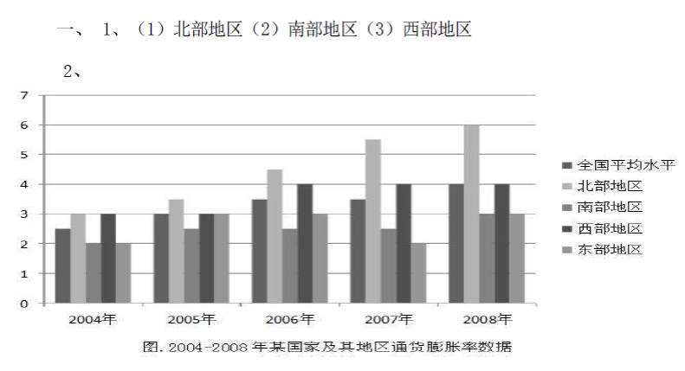

Slide 13
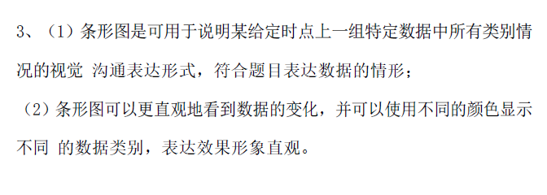
考生可选择条形图或者曲线图，相对来说条形图简单，作为首选；至于原因，考生自圆其说即可得分，或者参考课本 P140 引言部分和 P142 条形图的优点和缺点。 要点：考生画出曲线图或条形图，或者其他任何能够有效阐述题目中数据的图示形式均可。（务必不能忘记图例和图表名称）

Slide 14
考核内容：
第八章 视觉沟通：
1、从图表中获取信息的能力；
2、合理制作图表的能力；
3、了解各个图表的优缺点；

Slide 15
常考图表：
表格
横行、纵行数据合理分配；
优点：可以直观的获取信息，读起来相对容易。
条形图
确定横纵坐标，频距、频数
优点：可以明显的看出数据的上涨和下降，比表格更直观；
缺点：丧失了数据的精准性。
柱状图
与条形图大同小异，只是横坐标的频距不同。

Slide 16
常考图表：
柱状图
横行、纵行数据合理分配；
优点：可以直观的获取信息，读起来相对容易。
曲线图
确定横纵坐标
一般是给出两个数据，看一个特定变量随另一个变量值的变化规律。
饼状图
所占比例。

Slide 17
常考图表：
注意：
名称、横纵坐标、图标、刻度一定要写。

Slide 18
 | 表格 | 条形图 | 柱状图 | 曲线图 | 象形图 | Z型图
优点 | 一目了然，直观清晰 | 很容易看出变化趋势，易于比较数据之间的差别 | 图形显示的比较清晰、直观 能同时对比各个项目在某特定时间内的差异 | 可以清晰的看出数据变化的规律 | 很好的解决了人对成堆数据的困惑 有时还包括幽默元素，能够令大多数人接受 很容易看出数据时间的变化 图形形象、直观 | 易于显示数据变化趋势以及变化幅度，可以直观的反映这种变化以及各组之间的差别
缺点 | 不能一眼看出变化趋势 | 不能快速地看出数量的具体值。 不能准确读出数值，因此丧失了数字的精准性 数据的总值也没有在图中显示出来 | 对于单个项目来说，因各个时间段的变化不是连续的，所以不能反映出项目的变化的明显差异及变化规律 | 在一个以上非独立变量时容易存在包含过多的信息的危险 | 应用范围有限，对于数据趋势等方面理解比较困难 | 不能直接给出具体的数值

Slide 19
金先生是某制品公司的总经理。他是一名专制型管理者，不喜欢下属给他提建议。上周，金先生要求召见手下的一些主管经理，并分别与他们每个人见了面。他指示销售部经理要提高销售额，指示生产部经理要提高产量，指示财务部经理要增加利润。于是，销售经理要求其团队行动起来，销售更多的产品，这意味着需要给采购者提供一定的折扣；生产经理要求其质检人员适当放宽产品的质量监控标准；财务经理则要求对公司销售的所有产品进行提价。
1．请描述金先生的行为造成了哪些问题。（10分）
2．请提出建议，帮助金先生改进沟通方法以更好地达到其目的。(10分）

Slide 20
1.答：（1）金先生是一名专制型管理者，不喜欢下属给他提建议，导致了沟通中缺乏反馈，
无效沟通的问题；
（2）金先生通过轮式沟通的形式分别召见了手下的主管经理，由于没有对公司各职能
部门进行有效协调，导致公司运营出现了部门经营目标互相矛盾的现象。
2.答：（1）首先，金先生应该改变专职型的管理风格为民主的管理风格，由原来的单向沟通
调整为双向沟通， 增加沟通中的对话集反馈，这样可以有效克服沟通障碍；
（2）可以通过全通道式沟通的形式召开公司运营会议，各部门现场集思广益，以提高
沟通的有效性。

Slide 21
参考答案
第 1 小题要点：无反馈，单向沟通，无法了解下属的信息；无横向沟通，部门之间缺乏协调，目标之间相互冲突。
第 2 小题要点：鼓励对话，开展双向沟通，确保得到下属的反馈意见；部门之间要从分协作，完成共同目标。（言之有理即可）

Slide 22
正式和非正式
沟通的途径和方法
途径（路径）
单向和双向
“Y”式
链式
轮式
环式
全通道式
下行沟通
方式
上行沟通
沟通网络
方向
方法
横向沟通

Slide 23
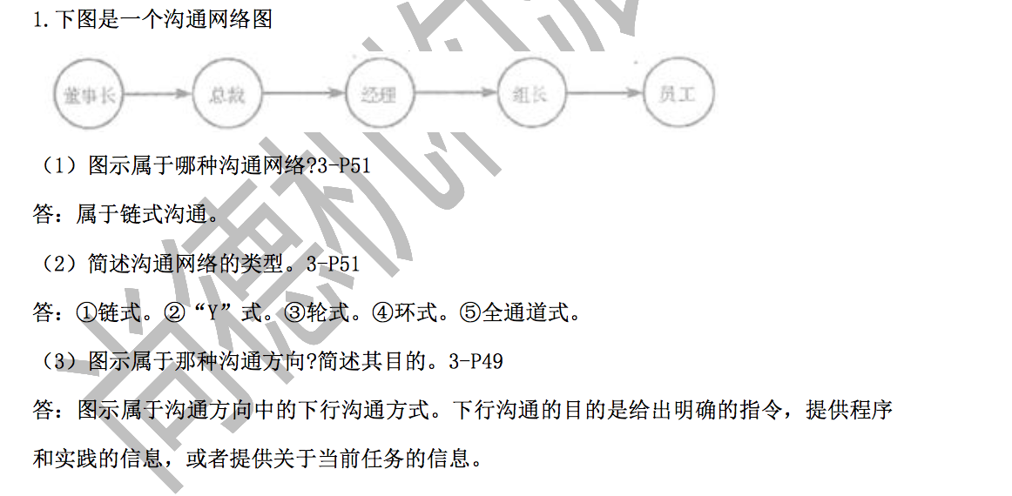

Slide 24
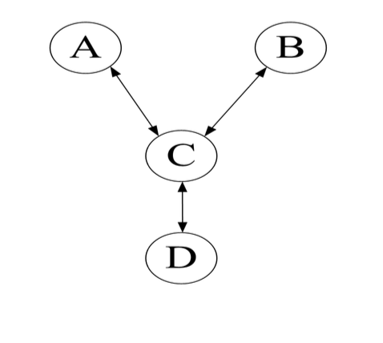
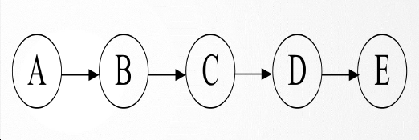
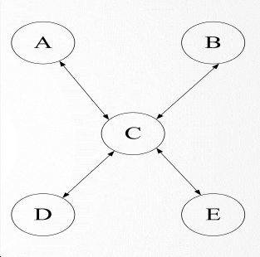
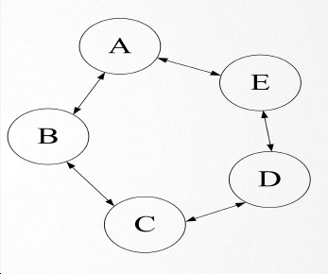
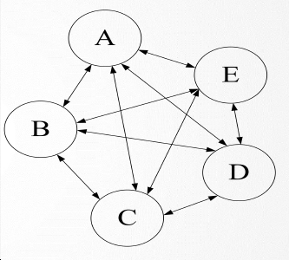
Y式
沟通网络
链式
轮式
环式
全通道式

Slide 25
希尔路16号
赛文市
2009年12月21日
总经理
水壶公司 工业区 泰格市 尊敬的先生：
我于12月16日在赛文市的Great商店购买了一把由贵公司生产的“超值牌”水壶，随信附上购买水壶的凭据。购买当天，水壶就不能使用了。我返回到Great商店，那儿的售货员对我说，我应该向贵公司投诉。当我往贵公司打电话反映这个情况时，接电话的夏普勒斯小姐告诉我要重新买一把水壶。
我想要一把能正常使用的水壶，并且希望夏普勒斯小姐就此事向我道歉。
你的忠实的， 德拉克-约翰逊
假设你是Triton水壶公司的总经理。请写一份备忘录给夏普勒斯小姐，要求她作出解释。(10分)

Slide 26
Triton水壶公司
备忘录
发件人：总经理
收件人：夏普勒斯小姐
主题：顾客投诉
今收到德拉克·约翰逊先生的投诉，其反映近期在Great商店购买了“超值牌”水壶，出现质量问题；同时反映你在处理投诉时处理不当。请你尽快就此事向我作出解释。
日期：2009年12月21日

Slide 27
考核知识点：
内外部文件的格式

Slide 28
备忘录
会议议程
会议记录
报告
通告
企业内部刊物
致意便条
商务信函
商业计划
年度报告
传真和电子邮件
短信服务
内部沟通文件
外部沟通文件

Slide 29
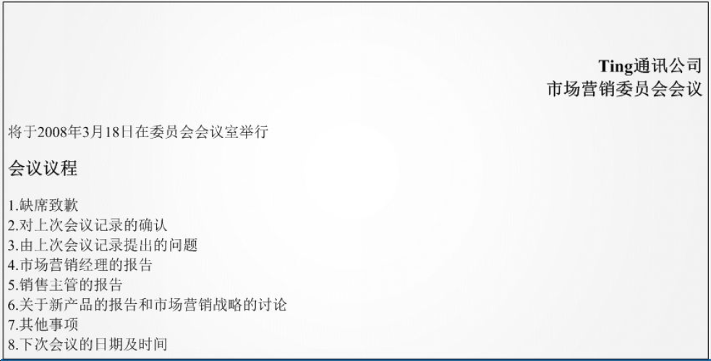
会议议程
1，2，3，7，8必须要有

Slide 30
汤姆·李是格兰杰建筑公司质量委员会的秘书。委员会有四位成员，分别来自公司的四个部门：新建筑部、维修部、历史建筑维护部、建筑供应部。他们的职责是制定政策以保证公司的建筑质量。
委员会有例会制度。会议每四周举行一次，时间为下午2点，地点在101会议室。汤姆在2014年1 月 3 日举行的会议上做了笔记。笔记显示，除詹姆士·赫斯特因外出调查一项引发问题的工作而缺席致歉外，大家都出席了。大家认同了上一次的会议记录，并讨论了其中尚未解决的问题：某客户投诉工期延误、费用超出顸算，詹姆士负责调查该项投诉。詹姆士本应在3 日的会议上提交调查报告，但因他缺席，委员会无法决定解决此问题，挪到下次会议讨论，还是提前召开一个特别会议来讨论。委员会主席宣布看到詹姆士的报告后再做决定。
3日的会议议程主要是听取各个部门的报告。报告应涉及上次会议以来所进行的工作，说明工作中遇到的问题以及解决方要，反映投诉见及所做的回应。所有部门的总结报告都走正面的，表明客户对正在进行的工作感到满意，没有投诉意见。
由于没有其他事项，会议在4:45结束。
请根据案例信息写一份格兰杰建筑公司质量委员会2014年1月3日的会议记录。 (20分)

Slide 31
格兰杰建筑公司
质量委员会会议记录
会议时间：2014年1月3日
会议地点：101会议室
与会人员：新建筑部、维修部、历史建筑维护部、建筑供应部相关人员
1.来自詹姆士·赫斯特的缺席致歉
对上次会议记录的确认
上次会议于2013年12月3日举行，会议记录已提交。与会人员认同了上次会议的会议记录。
由上次会议记录提出的问题
上次会议主要提出的问题有：某客户投诉工期延误、费用超出顸算，詹姆士负责调查该项投诉。对
投诉调查报告
由于詹姆士·赫斯特负责提出调查报告，但本次会议由于出差缺席，所以无法当天解决这个问题，会议主席决定等看到报告后在做决定。
客户对工作的满意度
各部门作出报告，提出了问题和解决方案，反应投诉意见及作出回应，报告都是正面的，客户对正进行的工作感到满意，没有投诉意见。
其他事项
无其他事项，会议在4:45结束。
7.下次会议的时间和地点
会议同意下次会议于2014年2月3日在101会议室举行。

Slide 32
会议记录要点：
（1）会议记录应注明：公司名称、与会人员、时间和地点
（2）会议记录应涵盖会议议程的事项细，通过简要记录会议讨论过程，使得议程在会议记录中得以重现
（3）会议记录应列出缺席并致歉人员名单；会议记录的第一项内容
（4）会议记录的第二项涉及上次会议记录。本次会议或者确认上次会议记录舒适，并记录在案；或者发现上次会议的错误，提出异议；如果上次会议记录得以通过，就只需简单的写明“确认上次会议记录属实”
（5）会议记录的第三项通常是本事会议的讨论事项，列出 1、2、3、???? （6）其他事项
（7）确定下次会议的时间和地点

Slide 33
丽塔·麦克吉本获得了一次而试机会。为了给面试言留下友好的印象，她新买了一套正装，确保自己穿并整洁、端庄。她明白站相坐姿的重要性，自己也没有令人生厌的举止习惯。她对公司做了一备深入了解，比较清楚应聘岗位的职责，有信心能够胜任。
在面试过程中，丽塔有时觉得问题不太好回答，就会停顿一下，思考答案。由于焦虑，她偶尔说些俚语。她对问起做了些笔记，但有两次因为没听懂，请面试官重述。还有一次，她正要作答时，房间里的电话响了，她等着面试官接完电话才作答。还有几次，在面试官还没说完问题时她就想说话，因为她对问题颇有一番见解，很想直抒己见，不过还是克刺住了。
丽塔觉得面试令人疲态，几乎没有问到她“是”或“不是”的简单问题，而是要她对很多不同的问题发表看法，有些问题并不涉及她应聘的岗位。
请说明丽塔在哪三个方面为面试做了充分的准备。（10分）
请分析面试过程，并评价丽塔的表现是否得体。（10分）

Slide 34
1.答：（1）衣着端庄、得体
（2）熟悉面试时个人外表展示方面的要求 (姿态、举止习惯)
（3）对所应聘的公司和岗位进行了深入了解
（4）有信心胜任所应聘的岗位

Slide 35
2.答：
（1）丽塔衣着端庄得体，并做了相应的面试准备，会给面试官留下好的第一印象。
（2）开放式问题居多，丽塔思考答案时停顿应该是值得肯定的。
（3）她没有打断面试官的做法值得肯定。
（4）要求面试官重述问题是勇敢之举，面试官可能对此感到满意。
（5）如果面试官认为自己一开始就把问题说清楚了，那么他可能不喜欢被要求重述问题。但经验丰富的面试官不会介意。
（6）电话响时她没有作答不仅是礼貌的表现 (虽然响电话不一定合适)，还可以确保她回答问题时面试官在注意听。
（7）她使用俚语有失分寸。
面试总体进行得很顺利，丽塔的表现也较为得体。

Slide 36
考核内容：
口头沟通
非语言沟通

Slide 37
说话的语气
语言
倾听技巧
提问方式
有效阐述观点
辅助语言
元信息沟通
暂缓判断
信息分析
非语言沟通
个人外表
肢体语言
工作环境下的非语言沟通
影响口头沟通的因素

Slide 38
丁乐图书印刷厂是一家中等规模的企业，雇佣了约250名员工。该厂围绕生产组建了营销、财会、行政管理、维修等职能部门。新任命的厂长蒂娜·雷利决定在企业内部改进沟通方式，并采取了一系列措施，但效果却并不尽如人意。
蒂娜宣布所有的备忘录和印件不再只发给相关职能部门成员，而是发送给全体员工。她认为此举能使全体员工了解各职能部门的工作情况。但是，员工们并不看这些海量邮件，因而总是忽视了那些真正需要自己注意的邮件。
蒂娜在工作之余召开全体员工大会宣讲企业政策及发展愿景，到会者寥寥无几。到会的员工抱怨浪费时间，且无聊的会议越来越多。
蒂娜安排制作了一份公司简报，但很少有人去阅读，且招致不少抱怨。员工们认为制作简报是一种浪费。
1.请说明蒂娜改进沟通方式努力不成功的原因。（10分）
2.请说明如何在丁乐图书印刷厂构架有效的正式沟通渠道。（10分）

Slide 39
1.答：不成功的原因：
（1）蒂娜建立了单向沟通渠道，无法确定接收者收到并阅读了信息。
（2）员工明显在承受信息过多的困扰。
（3）员工不理解他们为什么要接收看来与其无关的信息，而且拒绝参加既无实际意义又浪费时间的会议。
（4）没有以员工可以接受的方式将改进沟通方式的目的解释清楚。
（5）员工可能没有动力或者超负荷。
（6）员工可能不满新来的厂长，因而批评她的努力。

Slide 40
2.答：改进的措施包括：
（1）如果蒂娜想保留下行沟通，可以成立一个简报小组，由主管或经理直接向下属员工传达指令，还可以更多地利用公告、通知或通告的方式。
（2）更有效的沟通方式是双向沟通，这样蒂娜可以收到反馈。
（3）创建上行沟通渠道，主要形式为：联合咨询委员会、建议体制、工会渠道、申诉程序、纪律程序。为鼓励信息上行沟通，蒂娜可采取“门户开放政策”。
（4）通过跨部门委员会、特别项目组和协调委员会建立横向沟通渠道。

Slide 41
3.3第三节 沟通的方向
沟通方向
 | 形式 | 优点 | 缺点
下行沟通 | 简报小组 员工会议 公告、通知 | 了解组织目标 明确指令 | 命令链太长，沟通速度变慢 命令链中有人不在，系统将停止运转 沟通没有反馈 命令链中产生问题，没有检查系统
上行沟通 | 联合咨询委员会 建议体制 工会渠道 申诉程序 纪律程序 | 了解员工需求 提高工作满意度 | 沟通渠道不顺畅 上级对下级意见不重视 下级缺乏主动反映意见的意愿
横向沟通 | 部门会议 协调会议 组织面谈 | 减少部门间工作矛盾 提高组织凝聚力 | 信息量过多造成多头管理混乱 个体差异性影响沟通的顺畅 滋生小道消息

Slide 42
莎莉．格林是密德尔市一家歌剧社的秘书。
该社委员会于 2009 年 8 月 11 日召开了一次会议。
以下信息是莎莉在会议上记录的内容： 弗莱德·史密斯和华特·穆迪对他们无法出席会议做出了解释。会议由罗斯玛丽，希尔主持，与会者有莎莉·格林、彼德·唐克思、琳达·迈克尔、玛丽·伍德和保罗，希尔。会议确认了上次会议的会议记 录。在上次会议之前，有会员抱怨剧社对严肃音乐不感兴趣，秘书称她已经寄出了在上次会议上确认的关 于此事的复函。本次会议议程的主要事项是有关剧社的演出安排。剧社决定在 2009 年 12 月上演《音乐专声》并在 9 月份进行预演，由琳达，迈克尔担任制片，由保罗、琳达和玛丽决定角色人选。会议还决定每 周二晚上在乡村礼堂进行排练，正式演出将在密德尔市运动场进行。彼得将与三家服装出租公司接洽，并就价格和服装款式向委员会汇报，由委员会决定签约公司。会议讨论了如何对剧目进行宣传，决定 在当地报纸上刊登广告，并且给全体会员写信告知此事。会议议程事项讨论完毕后，委员 会决定两周后再次开会讨论进展情况。
请根据上述材料，使用正确的格式撰写一份委员会会议的记录。（20 分）

Slide 43
密德尔市歌剧社
委员会会议记录
于 2009 年 8 月 11 日在委员会会议室举行
与会人员：罗斯玛丽·希尔，莎莉·格林、彼德·唐克思、琳达·迈克尔、玛丽·伍德、保罗·希尔
1、来自弗莱德•史密斯和华特•穆迪的缺席致歉
2、对上次会议记录的确认 上次会议记录已提交，与会人员对会议记录无异议。
3、由上次会议记录提出的问题 有会员抱怨剧社对严肃音乐不感兴趣，秘书称她已经寄出了在上次会议上确认的关于此事的复函。
4、有关剧社的演出安排
剧社决定在 2009 年 12 月上演《音乐专声》并在 9 月份进行预演，由琳达、迈克尔担任制片，由保罗、琳达和 玛丽决定角色人选。会议还决定每周二晚上在乡村礼堂进行排练，正式演出将在密德尔市运动场进行。
5、其他事项
彼得将与三家服装出租公司接洽，并就价格和服装款式向委员会汇报，由委员会决定签约公司。会议讨论了如 何对剧目进行宣传，决定 在当地报纸上刊登广告，并且给全体会员写信告知此事。
6、下次会议的日期及时间
会议同意下次会议定在 2009 年 8 月 25 日召开，具体时间会进一步通知。

Slide 44
一家新成立的公司，为了迅速拓展市场，增加市场占有率，总经理万总每天都认真地部署每一个部门的工作，要求部门之间不能随意交流信息。
研发部对新产品的构思、目标客户等思路的确定，都需要请示万总的认可。在刚成立的第
一个月，研发部对产品设计的每一个细节都是得到万总同意才开发生产的。
市场部在初期的市场调研中，针对各种类似的公司经营状况以及相似产品的销售状况，都做了详细的调查，并且及时汇报给万总。
生产部每天的生产量、生产时间、库存量，都是由万总批示后才执行的，在新产品生产的过程中，万总会在一段时间后才去调整生产部的生产。
而对人力资源部来说，无论是内部才是升还是外部选拔员工，都需要万总亲自挑选并同意。接受什么样的培训|、培训时间的长短，这些都是需要万总点头才能确定下来的。
经过了大半年的努力，万总每天起早贪黑玩命地工作，才保证了公司的正常运营。但是，总结这走过的路程，整个公司呈现了管理极度混乱的情况新产品的市场占有率低，研友的滞后，库存的管理混乱，部门人员的臃肿……
在这种情况下，万总深深地思考着管理中的问题。
1. 根据案例中的描述，万总使用的哪种沟通网络?
2.简要分析沟通网络的沟通模型。
3. 结合本案例，假如你是一名职业经理人，你会如何改变公司现存的状况?

Slide 45
1. 答：在此案例中，万总采取的是沟通网络中的轮式沟通法。这是一种高度中央集权的沟通渠道。不同的个人或小组可以和中心人物直接沟通，但是不能互相沟通。这个系统非常依赖中心人物的能力。

Slide 46
2. 答：沟通网络的沟通模型包括以下几种：
（1）链式：是一个下行沟通过程。在一个特定的沟通中，将从最高管理层开始，向下传递到这一沟通过程所需的最低级别的员工。
（2）“Y”式：可以让组内的每个成员进行沟通，但只能通过中心人物。可能会阻碍群体所有成员的对话。
（3）轮式：高度中央集权的渠道，有一个中央系统，依赖于中心人物的能力。可能是解决问题最快的途径。
（4）环式：没有中心人物，难以形式有效的决策。
（5）全通道式：每个人都能彼此沟通，能快速达成一致意见。

Slide 47
3. 答：轮式沟通方式优点和缺点都很明显，优点是高度中央集权，缺点是过度依赖中心人物的能力，缺乏真正的沟通。要想、切实改变此情况，有如下建议：
（1）远度放权。最上层领导应该适度地将管理权和决策权下放给每个部门的负责人，使各部门的运行更加流畅。这样.不仅使总经理的重担得到缓解，也能恰当地激励下属努力工作。
（2）加强各部门之间的沟通。沟通的缺乏，会导致信息不能在各部门之间流通，导致内部系统的紊乱。可以在定期组织各部门的负责人讨论公司情况并给出下一阶段发展的意见。
（3）可以增加辅助人员。可以增设副总、助理等职位，来分担总经理的工作!丘。总经理只负责最后的拍板仪，这样不仅能减少工作量，也能提高系统的运作效率。

Slide 48
在芝加哥繁华的街道中，有一家不太引人注意的熟食店，店主是一位穿着朴素、气质朴实的中年人。一位商人看到这家店的时候，觉得这家店的生意肯定比较惨淡，而且全年的利润也不会太高。可是，当他看到店主的法拉利庄驾后，他对这家店产生了兴趣，并细心观察。
有一天，一位妇女来到了这家店。店主那张神情和蔼、饱经沧桑的脸上立刻就绽放出友好的、灿烂的笑容，对那位女士问道：“亲爱的安东尼太太，有什么可以为你效劳的吗?”
“我要一磅神户牛肉。”
“你是给你当议员的儿子买早餐的吧?”
“是的。”
“好的，我这就给你拿。还有一个好消息.今天我还采购了味道极美的苏格拉底香肠，很多人都来买，我记得您的儿子很喜欢，我给您留了一些.你要不妥带回去尝尝。”
“那太好了，给我也来点吧。”
店主一边包着香肠，一边说道：“最近啊，我恰好有机会得到了一些新奥尔良纯正火鸡，感恩节快到了，您要不要提前准备一只呢?”
1. 试述店主在成功的口头沟通中使用的技巧。
2. 简述有效地阐述观点应遵守的基本准则。
3. 简述影响口头沟通的因素。

Slide 49
1.答：（1）亲切的态度，热情的语气是口头沟通成功的首要因素。
（2）口头沟通的说服力在于投其所好，使营销方式更加自然，使对方感到很亲切。
（3）口头沟通过程中，店主的思维清晰，措辞适当，使店里的最新最好的产品得到推广。

Slide 50
2. 答：为了确保有效地阐述观点，讲话人可以遵循以下基本准则：
（1）准备。在讲话前，我们应该尽可能地做好准备。如果我们做好了准备，就能在说话时使用最佳词
语和安排最合适的顺序。
（2）吸引听众对讲话人的关注。
（3）传递信息。讲话前要精心地准备，能够确保所提供的信息具有针对性和正确性，同时还应该就可
能会被问及的问题准备答案。

Slide 51
（1）说话的语气。
（2）语言。
（3）倾听技巧。
（4）提问方式。
（5）有效阐述观点。
（6）辅助语言。
（7）元信息沟通。
（8）暂缓判断。
（9）信息分析。

Slide 52
你是M咨询公司的培训官。公司发展迅速，主要为企业建议如何向公众展示友好的形象，以改善公共关系。公司新设立了一个初级岗位，负方外部沟通工作。首席执行言要求你给这一岗位设计一套培训计划。
1、请解释外部沟通的含义，并指出M咨询公司外部沟通的三个对象。(8分)
2、你认为应把哪四种外部沟通方式列入培训计划。(12分)

Slide 53
1.答：外部沟通的含义：
（1）公司内部的人员与其组织外部的利益相关者进行的沟通。
（2）外部沟通可以采用书面形式(包括电子方式)、面对面沟通形式或电话沟通形式。
M咨询公司外部沟通的三个对象：（1）供应商（2）顾客（3）政府机构（4）银
行等。

Slide 54
2. 答：可列入培训计划的外部沟通方式：
（1）致意便条
（2）商务信函
（3）电话
（4）传真和电子邮件
（5）短信服务

Slide 55
各种沟通方式的特点：
（1）致意便条：当没必要使用信件时，致意便条就派上用场，致意便条只包含公司名称及一条礼节性信息，如“谨向您致意”，经办人还会加上自己的名字，通常使用普通手写体。
（2）商务信函：是外部沟通文件最常见的形式，发送信函的原因主要是提供或寻求信息，确保一些事情已经完成，与客户保持或者发展良好关系；用途有安排会议、确定会议时间、回复客户投诉、提交订单等。好的信函的标准是清楚简洁、准确完整、礼貌得体和及时处理。
（3）电话：电话是外部沟通的一种重要形式，电话交流可以节省大量的时间，作为接听者应该总能及时接听电话，礼貌问候并给出公司名称，礼貌询问对方需要怎样的帮助，表达清晰，及时转达并作记录；作为打电话人应该提前准备好所有信息，知道和谁说话，简明扼要，留言清晰。
（4）传真和电子邮件：正式信函的一种可代替方式是传真的使用，传真能通过电话线路以电子方式传送书面信息，传真可以在发送完成后几分钟之内到达收件人。电子邮件的使用代替信函和传真，电子邮件代表了一种迅速处理信息需求、订单等的极好方法。在使用这种方式时，要留下的公司形象依然很重要。
（5）短信服务：是利用电话提供书面交流的方式。能够给大量的顾客提供所需的信息，发送迅速等。

Slide 56
试卷评分标准案例

Slide 57
本题包括6--8题3个小题，共40分。
Gia塑料制品厂的总经理为其生产部经理恩森无法与下属进行有效沟通一事而担忧。生产部经理的多次口头指示被误解。比如，生产部经理指示领班生产设备只在需要清洗时才停机，而领班却让所有的操作工人停止生产，井清洗设备。他吩咐大家用水管清洗地板，但结果是堵住水管。于是，他不愿意下达类似的指示，责备大家没有领会他的意思。类似事件发生多次以后，工人们都不太喜欢这位生产部经理，也不愿意听从他的指示，因为他的指示可能并不恰当。显然，总经理应解雇生产部经理，可他非常善于组织塑料制品的生产，所以总经理不愿意作出这一决定。
6．沟通不良已经造成了很大的问题。请提出一种有助于解决上述沟通问题的办法，并解释该办法如何有助于解决这一问题。（10分）
7．请列出并解释其他四种沟通障碍。（10分）
8．请以总经理的名义写一份备忘录给生产部经理．强调良好沟通的重要性。（10分）

Slide 58
答案：6、沟通不良已经造成了很大的问题。请提出一种有助于解决上述沟通问题的办法，并解释该办法如何有助于解决这一问题。
生产部经理恩森的口头指示有时被误解。于是，他责备大家投有领会他的意思。工人们不太喜欢这个经理，也不愿意听从他的指示。因此，问题可能在于生产部经理下达的指示上。找出问题产生的原因至关重要，但案例中并没有给出原因，所以推测原因是可以接受的。他可能是说话声音太小，且当时的环境噪音大；或者是他来自不同地区，口音不同导致理解偏差；或者是他的口头表达能力差；甚至可能是领班和其他工人故意为难他。那么这一问题该怎样解决呢?最显而易见的答案是书面指示。生产部经理可使用备忘录向领班下达指示，领班再将指示传达到操作工。他甚至可以使用公告栏。无论选择哪种解决办法，考生都须说明所选办法可行的理由及效果。有些考生可能会建议解雇生产部经理。尽管他口头沟通能力差，但他有很多可贵的优点。解雇生产部经理的建议不是一个好办法，也可得分，但考生最好指出生产部经理对企业的价值所在，同时还应说明该办法是最后的手段，除非万不得已，否则都不会解雇生产部经理。

Slide 59
本题的正确答案可能有很多。只要答案中给出的解决办法合理、切实可行，并且可以解决问题，即可得分。
．0-3分：考生对如何解决案例中的问题一无所知。
．4-6分：考生给出了解决办法，但对其如何解决问题的解释不具有说服力。
．7-10分：考生给出了合理的解决办法，且对其如何解决问题的解释具有说服力。 本小题10分。

Slide 60
7．请列出并解释其他四种沟通障碍。
本题的答案有很多种。考生列出任意四种沟通障碍并作出合理解释，即可得分。
0-3分：考生的答案可能含糊不清，或者只给出一种沟通障碍与合理的解释。
4-6分：考生最多给出两种沟通障碍与合理的解释。
7-10分：考生的答案可能不够完善，但给出了三种沟通障碍并合理解释。本小题l0分。

Slide 61
沟通障碍
物理因素（外因）：干扰、距离、不良的设备、员工短缺、不良的工作环境
公司系统：组织架构不清晰、缺乏培训、监管不足、角色不明、无效的沟通系统
员工：语言障碍、行业术语、误解、故意扭曲、个人背景、受教育差异

Slide 62
8．请以总经理的名义写一份备忘录给生产部经理，强调良好沟通的重要性。
考生要结合案例中给出的基本材料回答。考生给出的答案必须是备忘录格式。如果格式不符，就表明没有按照题目的要求回答。
．0-3分：考生的答案不符合备忘录格式，且对沟通的重要性知之甚少。
4—6分：考生使用了备忘录格式，但可能有一些格式方面的错误，且对沟通的重要性只做了少量的说明。
．7—10分：考生使用了正确的备忘录格式，且对沟通的重要性做了清晰的说明，至少说明了一些沟通重要的原因。本小题10分。

Slide 63
沟通的重要性：
由于没有进行有效沟通而导致严重问题，这一点是显而易见的。从最基础的到最复杂的指令，我们依赖于沟通来组织自己的活动。我们依赖有效的沟通而实现有效的活动。这意味着我们必须进行恰当的沟通，并建立相互理解的沟通系统

Slide 64
财务部陈经理结算了一下上个月部门的招待费，发现有1000 多元没有用完。按照惯例他会用这笔钱请手下员工吃一顿，于是他想去休息室叫员工小马通知其他人晚上吃饭。快到休息室时，陈经理听到休息室里有人在交谈，他从门缝看过去，原来是小马和销售部员工小李两个人在里面。“呃”"李对小马说你们部门陈经理对你们很关心嘛，我看见他经常用招待费请你们吃饭。“得了吧，”马不屑地说，“他就这么点本事来笼络人心，遇到我们真正需要他关心、帮助的事情，他没一件办成的。你拿上次公司办培训班的事来说吧，谁都知道如果能上这个培训班，工作能力会得到很大提高，升职的机会也会大大增加。我们部门几个人都很想去，但是陈经理却一点都没有察觉到，也没有积极为我们争取，结果让别的部门抢了先。我真的怀疑他有没有真的关心我们。”
1. 上述沟通问题属于商务沟通里的哪种类型?
2. 请你站在双方的立场上分析案例中出现沟通问题的原因。
3. 双方分别应该怎样做才能避免沟通问题的出现?

Slide 65
1. 答：属于内部沟通。
2. 答：站在上级立场上来看.与下属沟通不充分。与下属沟通是对下属的尊重，让下属感到自身工作的重要性。调动他们工作的积极性，也要表明上级沟通的诚意。要让下属感到双方都是为了把工作做得更好。双方有共同的利益与追求。我们看到了小马在抱怨陈经理没有给他们争取去培训的机会。这也是因为陈经理没有跟自己的下属很好地沟通。
站在下属的立场上来看，没有和上级进行有效的沟通。与自己的上级很好的沟通可以让你的能力和努力得到上级的高度肯定，赢得更快的发展速度和更大的发展宇间。在此案例中，小马没有和自己的经理很好地沟通，如果他和上级表明了态度，希望经理给很好地争取一下，也许他们现在已经在培训人员的行列了。上级永远是上级，上级可能还有他的上级，绝大多数的上级在乎只权威和地位，需要别人的承认，需要他人维护自己的尊严，而小马却在私下和别人损坏自己领导的形象，这非常不好。

Slide 66
答：作为上级，应该尽挺多的聆听下属的观点和意见，以便了解自己的下属需要什么，要求什么。专心聆听是双方沟通的关键，不听下属的发言就妄下 结论往往给下属留下不负责任、敷衍的印象。要耐心倾听问题所在.并说明自己不这样办的理由。从案例中看来，陈经理应该在公司办培训班时征求一下自己下属的意见，问问他们有多少人想去，虽然不能保证每个人都可以去，但是为自己的下属努力争取机会，这样自己的员工也不会抱怨了。
作为下属，对领导的做法不认同的时候.应该和自己的领导沟通，说出自己的建议和想法。很好的沟通就是解决问题的关键。自己没有和上级说明自己的想法还怪领导没有给他机会。在组织中，下级需要理解上级的做法，也许他一阵有自己的不得已。如果双方只会抱怨，只会把自己的想法埋在心里.就会影响后续工作的开展。

Slide 67
数月以前，一家国内IT 公司进行笔记本电脑的促销活动，我是接到推销电话的一个他们认为的潜在客户之一。
“先生，您好，这里是HR 公司个人终端服务中心，我们在搞一个调研活动，您有时间的话
我们可以问两个问题吗?“
我说：“你讲。”
销售员：“您经常使用电脑吗?”
我说：“是的，工作无法离开电脑。”
销售员：“您用的是台式机还是笔记本电脑?”
我说：“在办公室，用的是台式机，在家就用笔记本电脑。”
销售员：“我们最近的笔记本电脑有一个特别优惠的促销活动，您是否有兴趣?”
我说：“你就是在促销笔记本电脑吧?不是搞调研吧?”
销售员：“其实，也是，但是……”
我说：“你不用说了，我现在对笔记本电脑没有购买兴趣，因为我有，而且现在用得很好。”
随后，我就挂断了电话。
1. 上述案例中，销售员采用了什么样的沟通方式?
2.这是一个电话营销失败的案例，简述其失败的原因。
3. 一个典型的电话接听规定应涵盖哪些内容?

Slide 68
1.答：案例中的销售员采用电话沟通的方式。
2.答：在口头交流中，沟通技巧是很重要的，必须采用一定的策略才能成功。失败的原因有几点:
（1）礼貌的语言是有的，但是并没有拉近自己与客户的距离，使下面的推销很难成功。
（2）对于一位繁忙的潜在客户来说，直截了当的推销是一种很简捷的方式，如果想成功，必然在说出真实意图前要吸引住客户，否则客户就会特别反感。
（3）在电话交流时，最忌讳让客户感觉你不坦诚。说话前后不一致肯定无法得到对方的信任，就更不要说买东西了。

Slide 69
3.答：
（1）总是迅速地接听电话。
（2）礼貌地问候对方并给出公司的名称。
（3）礼貌地询问对方需要怎样的帮助。
（4）表述清晰。
（5）快速处理来电或者把它们转给能够提供合适答复的某个人。
（6）确保手头有笔，以备必要时记录下谈话细节。

Slide 70
美国谈判界有一位号称“最佳谈判手”的考温，他非常重视沟通的技巧。举一个关于他的生动的例子:
有一年夏天，他被任命为一家公司的新任经理。为了真实地了解公司的状况，他在上任前就来到下属的工厂。当看到一个工人独自在厂房外抽烟时，他主动走过去遂了一根烟，说到:
“嗨，伙计，我是新来的员工，过几天上班，想问问你咱们厂的情况!”
工人看了看他，说到：“你来得真不是时候，现在我们厂已经不如原来了，产量下降了很多。”
考温问道：“怎么回事啊?我听说这个厂的效益很不错啊!”
在进一步的交谈中，他搞清楚了这个工厂出现的状况，等过几天上任后，对于工厂情况进行了更深一步的了解，然后他做出了富有智慧的决策，直接推动了工厂收益率的提高。
1. 上述案例中采用的是哪种沟通渠道?并加以解释。
2. 以沟通的方向划分沟通方式可分为哪些方面?
3. 如果上述公司将要采取下行沟通，请简要阐述其优点及其不足。

Slide 71
1. 答：采用的是非正式沟通渠道。相对于正式沟通渠道，非正式沟通渠道指公司里的其他沟通渠道。可能包括主管与几名特定员工的讨论，或者是人们的聊天，或者是被突然叫去讨论事件。很少有议程，基本上也没有会议记录。

Slide 72
2. 答：
（1）下行沟通。
（2）上行沟通。
（3）横向沟通。

Slide 73
3. 答：优点：
（1）领导把组织的路线、方针、政策及意图传递给下属从而给下属指明工作的目标，明确其职责和权力。
（2）领导可以把工作中存在的问题与要求传达给下属，与下属协商解决可以增强下属的归属感。
（3）下行沟通可以协调组织中各层次的活动，增进各层次、各职能部门之间的联系和了解。
不足：
（1）命令链太长，沟通的速度变慢。
（2）如果命令链中有人不在，系统将停止运行。
（3）容易在命令链中产生错误和误解，而且没有检查系统。
（4）沟通只能由上而下，没有反馈，高层管理者无法知道潜在的不良影响

Slide 74
商务沟通方法与技能试题
(课程代码：11742)
第一部分 必答题（满分60分）
在回答第一部分的问题之前，请先阅读下面的案倒【本案例纯属虚构】
案例：
20分
电子有限公司经营电缆、灯具以及家用、酒店和企业照明配件。公司70%的产品出口到美国和其他欧洲国家。
销售经理在员工周报上发布了一则招聘销售助理的启事，该职位主要负责协助管理销售部。你的一个朋友有相关的工作经验，申请了该职位并接到了面试通知。她向你询问如何能够面试成功。 （案例信息属虚构，仅作考试用途。）
4分1.解释并举例说明内部沟通和外部沟通。
6分2.简述RTZ公司在向美国和欧洲销售产品的过程中可能遇到的三种沟通障碍。
10分3.请给你的朋友提出一些有助于她面试成功的建议。

Slide 75
4分1.解释并举例说明内部沟通和外部沟通。
答案：
• 内部沟通是指与组织内部的人进行沟通，如员工或股东之间的沟通。
• 外部沟通是指与组织以外的人进行沟通，如公司与供应商或客户之间的沟通。

Slide 76
6分2.简述RTZ公司在向美国和欧洲销售产品的过程中可能遇到的三种沟通障碍。
答案：
• 语言：其他欧洲国家的客户可能不说英语或看不懂英文文件，这就可能减少了销售产品的机会，或因翻译造成延误。
• 文化：包括不同的规范、价值观或行为等。不同国家沟通的方式不同，如名字的使用和沟通的规范化程度。如果没有进行培训的话，就会对在某些国家的产品销售带来不利影响。
• 较少的面对面接触：当潜在客户距离不远时，面对面沟通较为容易；如果客户在千里之外，面对面沟通就不大可能了。但视频会议能够帮助实现这一目标。
• 不清晰的组织结构：不同的公司可能会有迥异的组织结构。RTZ公司内部应建立有效的沟通系统，并告知每位员工。任何一名RTZ公司的员工，必须知道出现了问题该向谁汇报。
• 员工短缺：员工短缺是一些公司中的常见现象。需要有足够的员工来发送和接收恰当的信息。如果员工离开时公司没有立即重新安排新员工，或者处于成长阶段的组织没有足够快地任命新员工，都有可能阻碍沟通。

Slide 77
10分3.请给你的朋友提出一些有助于她面试成功的建议。
答案：
• 恰当的着装
• 清楚工作内容
• 自信
• 明确自己符合工作要求的技能和经历
• 面试中采用积极的肢体语言，例如：目光接触、微笑、声调、身体微微前倾
• 倾听
• 针对问题作答，长短适中
• 如有疑问，要求澄清
• 面试结束时感谢面试者

Slide 78
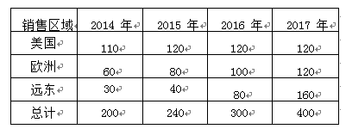
20分
希纳哥斯公司是一家生产医疗设备的企业。销售经理林恩要求你使用视图方法展示医院病床未来3年的预期销售数据。数据如表所示。
表1医院病床的销售数据（单位：千张）
4分1.列出除表格以外的四种视图方法，用于展示表1中的数据。
6分2.比较上题中列出的两种视图方法。
4分3.请选择一种图形展示表1中2016年和2017年的数据。
6分4.分析表1中的数据，指出2014年一2017年，不同地区销量变化的三个明显趋势。

Slide 79
4分1.列出除表格以外的四种视图方法，用于展示表1中的数据。
答案：
• 条形图
• 饼状图
• 折线图
• 柱状图

Slide 80
6分2.比较上题中列出的两种视图方法。
答案：
• 条形图：简单显示4年中每个区域的销售量增长状况。但条形图无法显示三个地区的总体销售量及增长情况。
• 饼状图：每年都需要用一个独立的饼图来表示。优点在于能够显示每年不同区域的销售份额。缺点在于无法显示出每个区域的销售增长状况
• 折线图：能够显示每个区域不同年份的销售趋势，在一张折线图上可以非常容易地对每个区域的发展趋势进行比较。缺点在于无法显示总体销售状况及总体趋势。
• 柱状图：每年用一个柱形来表示，该柱形可以按照销售区域分解成为几个部分。 柱状图的好处是能够显示出整体的增长状况，但无法很好地显示出不同销售区域的增长状况。

Slide 81
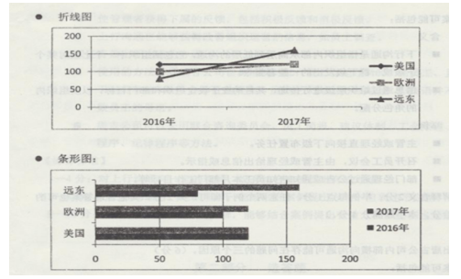
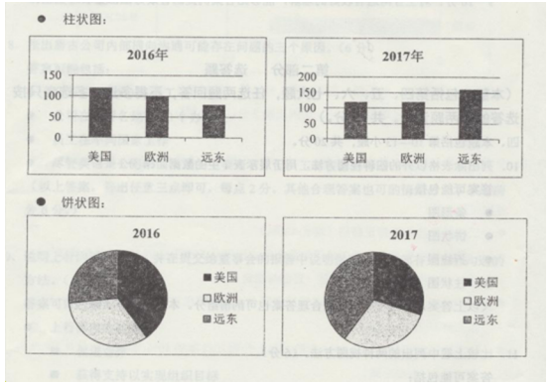
4分3.请选择一种图形展示表1中2016年和2017年的数据。

Slide 82
6分4.分析表1中的数据，指出2014年一2017年，不同地区销量变化的三个明显趋势。
答案：
• 三个地区的总销售量翻倍（增长100%)
• 美国的销售量在三个地区总销售量中所占比例从55%下降到30%，销售量仅增加了10000张，且自2015年起一直保持稳定。
• 欧洲的销售量在三个地区总销售量中所占比例维持在30%，销售量翻倍，从60000 张上升到120000张。
• 远东区的销售量占比从2014年的15%上升到2017年的40%，实际销售量从30000 张上升到160000张。

Slide 83
20分
格林艾克休闲公司目前代表英国、爱尔兰和法国的19家公共机构经营77个休闲会所， 包括游泳馆、水上运动中心、运动场馆、健身馆和溜冰场等。公司年收入15亿英镑以上， 雇佣员工2500人。在现任总裁理查德•路美的带领下，公司因其高质量的管理以及与社区的紧密合作而享有盛誉。
为实现公司的未来发展，理查德建议公司董事会扩充高管团队。玛丽•莱伯蒂原来在另一家休闲公司工作，负责开发公共机构和私人企业等合作伙伴。最近，她被招聘到格林艾克公司担任经理，将于2015年6月1日正式上任。玛丽负责与当地社区联系并发展新业务。
（案例信息属虚构，仅作考试用途。）
4分1.列出四种内部沟通文件。
6分2.选择一种你认为可以最有效地将公司的发展规划告知所有员工的内部沟通文件，并结合案例简述其优缺点。
10分3.请以理查德的名义给公司的股东和客户写一份不超过200字的商务信函，告知他们公司任命玛丽的原因。

Slide 84
4分1.列出四种内部沟通文件。
答案：
• 企业内部刊物
• 企业内部电子邮件
• 给员工的信函
• 通告

Slide 85
6分2.选择一种你认为可以最有效地将公司的发展规划告知所有员工的内部沟通文件，并结合案例简述其优缺点。
答案：
答案可能包括：
企业内部刊物：
优点：可以刊登公司各个休闲会所的图片，以及董事会为何决定扩大公司规模的文章。
缺点：图片和文章一般都需要事先准备好，刊物的制作成本较高、出刊慢， 而且不能确定所有员工都能看到。
企业内部电子邮件
优点：是不同部门之间进行沟通的最快捷、最廉价的方式。可以传达与内部刊物相同的信息，但成本只占刊物制作费用的一小部分。可以同时发送给所有员工。
缺点：内容不如内部刊物详尽；不能保证每个人都有工作电脑。
给员工的信函：
优点：可与企业内部刊物提供同样的信息量。
缺点：制作和邮寄成本较高，速度较慢。
通告：
优点：可以用于公布关于公司准备扩张的信息；成本低廉。
缺点：缺乏细节且不能保证所有员工都看。

Slide 86
10分3.请以理查德的名义给公司的股东和客户写一份不超过200字的商务信函，告知他们公司任命玛丽的原因。
正式的英文商务信函格式应包括：
• 公司名称、地址及电话号码
• 收件人姓名
• 日期
• 对收件人的问候
• 如需要，使用标题以表明信件主题
• 内容
• 结尾敬语
• 写信人签名
• 如有附件，应清楚标明
信函内容应包括：
• 告知公司的扩展计划及理由
• 告知对玛丽•莱伯蒂的任命
• 说明任命的原因
• 说明玛丽•莱伯蒂的职务

Slide 87
第二部分选答题（40分）
（选答题部分包括四、五、六、七题，每题20分。任选两题回答。不得多选。）
20分
林先生于2015年4月17日入住金色夜晚酒店201号房间。第二天上午9点30分，他向值班的服务员投诉：所住的房间淋浴的水溫不能调低；房间很热，室内空调温度无法调低；窗户不能全部打开。林先生希望提出他的问题能在当天下午17点自己返回酒店前得到解决。他原本以为酒店设施良好，但事实差强人意。 （案例信息属虚构，仅作考试用途。）
4分1.列出四种积极的肢体语言的例子。
4分2.说明积极的肢体语言如何能帮助酒店的服务员让客人在入住期间有宾至如归的感觉。
4分3.简述除积极的肢体语言除外，酒店服务员在处理客人投诉时应采用的两种正确的方式。
8分4.请为酒店服务员设计一套行动方案，告知酒店维修部门房间的设施问题，确保问题及时得到解决。

Slide 88
4分1.列出四种积极的肢体语言的例子。
答案：
• 恰当的目光接触
• 微笑
• 点头表示同意
• 放松的姿势，向听众传递信心
• 关注，倾听，不分心
• 手臂放在身体两侧，动作平衡
• 身体向听众前倾
• 仔细询问对方的需要

Slide 89
4分2.
说明积极的肢体语言如何能帮助酒店的服务员让客人在入住期间有宾至如归的感觉。
答案：
• 肢体语言关系到你的个人形象、你如何展示自己以及应对他人。酒店服务员能使用积极的肢体语言创造良好的气氛，使客人们感受到被重视。
• 酒店服务员还能使用积极的肢体语言提升酒店形象，建立客户忠诚。这会带来回头客，引导客人向朋友和家人推荐酒店。

Slide 90
4分3.简述除积极的肢体语言除外，酒店服务员在处理客人投诉时应采用的两种正确的方式。
答案：
• 仔细听完林先生所说的话
• 关心地询问
• 站在林先生的角度上理解他的投诉
• 真诚地道歉
• 询问林先生他可以接受的结果
• 告知林先生你将如何处理他的投诉

Slide 91
8分4.请为酒店服务员设计一套行动方案，告知酒店维修部门房间的设施问题，确保问题及时得到解决。
答案：
• 打电话或发邮件给维修部，告知有关信息或者请维修人员去酒店前台。
• 填写酒店内部的投诉表格，通知维修部。
所使用的方法应当：
• 迅速
• 确保采取行动
要传递的信息：
• 投诉时间
• 201房间
• 问题的实质
• 维修完成的截止时间
• 确认维修是否进行以及是否完成
如果不能进行维修，可以给林先生调换房间。

Slide 92
20分
“时尚智慧”是一家服装零售公司，主要客户群是14岁一30岁的年轻女性。公司有 500个店面，主要分布在欧洲以及澳大利亚。你刚被录用为公司经理，主要负责以较低的成本，设计各种新颖别致的服装和配饰陈列方案，以增加产品销量。
为便于与各店面经理沟通，在未来两个月中，你计划在不同的销售区域召开10场议。届时你将向各店面经理展示你的设计方案，包括服装和配饰的搭配以及商品在橱窗及店铺的陈列等。与此同时，你也希望从店面经理那里获得反馈。经理们将在会后的一个月内调整店面风格。 (案例信息属虚构，仅作考试用途。）
4分1.列出召开会议的四种理由。
6分2.请写一封邮件邀请店面经理来参加区域会议，并清楚说明会议的目的。
10分3.为确保在会上清晰地向各店面经理传达方案并获得反馈，请说明你可能采用的沟通技能

Slide 93
4分1.列出召开会议的四种理由。
答案：
• 设立目标
• 监控进度
• 交流意见
• 讨论观点
• 向员工征求意见和建议
• 制定计划
• 作出决策
• 告知所作出的决策

Slide 94
6分2.请写一封邮件邀请店面经理来参加区域会议，并清楚说明会议的目的。
答案：
邮件格式可能包括：
• 收件人及抄送人
• 邮件主题
• 结尾处发送者姓名
邮件内容可能包括：
• 会议目的：展示新的服装与配饰陈列方案
• 主要内容：
■ 会议安排：未来两个月中，计划在不同的销售区域召开10场会议。会议具体安排见附件。
■ 参会人员：所有店面经理和区域店面展示团队负责人
■ 会议回执：参会人员需填写会议回执确认参会信息。

Slide 95
10分3.为确保在会上清晰地向各店面经理传达方案并获得反馈，请说明你可能采用的沟通技能
答案：
• 欢迎与会者
• 积极的肢体语言
• 高质量的PPT演示
• 有效阐述观点
• 注意语音语调
• 做好回答各种问题的准备
• 倾听且专注
• 结束前对会议中提出的问题作出总结，并说明下一步计划。

Slide 96
20分
A1公司是香港最大的出租车公司之一，可随时提供200辆出租车。公司位于香港铜锣湾兴发街40号，电话号码是27282222,邮箱是AlTaxi@hotmail.com,网址是 www.A1 Taxis.com。公司的宗旨是“安全准时到达”。
A1公司的一项主要业务是从机场或酒店搭载客人去其他目的地。订车主要通过电话中心进行预约。电话中心有十五名接线员同时工作。近来，A1公司收到了几家酒店的投诉，抱怨出租车迟到或是不清楚订车人信息。有迹象表明问题出在电话中心的接线员缺乏电话沟通技巧并且不太熟悉城市地理信息。
(案例信息属虚构，仅作考试用途。）
4分1.说明使用电话预订出租车的四种优点。
8分2.请为A1公司电话中心接线员制定一份来电接听规定，明确接听出租车预订电话的标准流程。
8分3.请为A1公司设计一份用于在酒店或其他公共场所招揽客人的商务传单或卡片，并说明使用商务传单或卡片揽客的两点好处。

Slide 97
4分1.说明使用电话预订出租车的四种优点。
答案：
• 便捷
• 有人工接听
• 可以与接线员讨论细节
• 可以提问
• 可以确认预约，明确到达时间

Slide 98
8分2.请为A1公司电话中心接线员制定一份来电接听规定，明确接听出租车预订电话的标准流程。
答案：
• 电话铃响三声以内接听
• 报出公司的名称，例如：A1公司
• 问候对方
• 礼貌
• 仔细询问对方的需要
• 仔细记录谈话细节
• 与对方确认预约信息，包括时间、地点、人数等
• 感谢对方来电，例如：感谢你选择A1公司。

Slide 99
8分3.请为A1公司设计一份用于在酒店或其他公共场所招揽客人的商务传单或卡片，并说明使用商务传单或卡片揽客的两点好处。
答案：
传单通常采用A3或A4纸大小，可以发放给行人、投入信箱、留在酒店或其他公共场所，用于招揽客人。商务卡片规格如信用卡一般大小，可以放在钱夹或口袋里。
• 传单或卡片的内容可能包括：
■ 公司名称
■ 公司地址
■ 电话号码
■ 邮箱地址
■ 网址
■ 公司宗旨
■ 其他任何相关信息：如24小时服务，可提供200辆车等。
• 传单或卡片揽客的好处：
■ 传单可印刷更多的信息，色彩丰富，具有吸引力。可发放给行人，或在酒店的橱窗或公告栏展示。
■ 商务卡片虽然规格较小，信息量较少，但可以包括最基本的信息。便于旅行时携带。

Slide 100
20分
唐古控股公司是一家帮助企业管理税收和财务账目的公司，最早位于新加坡，近年来通过收购同类业务的小规模企业获得快速发展。目前公司拥有4000名员工和分布于世界各地的40个办事处。虽然不同的员工使用不同的语言，但是办事处之间的正式沟通语言为英语。
董事会近来回顾了公司的内部沟通情况。董事们认为公司的优势在于下行沟通， 但是他们担心横向沟通和上行沟通存在问题。
公司从各地办事处挑选不同层级的人员组建了一个沟通小组，你被指定为该小组的负责人。小组的主要任务是向董事们提交一份如何改善公司内部沟通的报告。
(案例信息属虚构，仅作考试用途。）
4分1.请举出两个例子说明什么是下行沟通。
6分2.指出唐古公司内部横向沟通可能存在问题的三个原因。
10分3.说明上行沟通的意义，并在提交给董事会的报告中说明保证公司内部有效上行沟通的方法。

Slide 101
4分1.请举出两个例子说明什么是下行沟通。
答案：
■ 下行沟通是指组织内部从高层到低层的沟通，它包括组织中一个上级对某个下级或一群下级发出的一整套指令。
■ 信息通过组织层级进行传递，其目的在于设定组织和部门目标，以及组织内的角色分配。
• 举例
■ 主管或经理直接向下级布置任务。
■ 召开员工会议，由主管或经理给出信息或指示。
■ 部门经理通过公告或通知告知员工本月部门工作目标等。

Slide 102
6分2.指出唐古公司内部横向沟通可能存在问题的三个原因。
答案：
• 公司共有4000名员工
• 公司在世界各地有40个办事处
• 员工在不同国家工作
• 尽管英语是公司书面沟通的主要语言，但员工有各自的母语。

Slide 103
10分3.说明上行沟通的意义，并在提交给董事会的报告中说明保证公司内部有效上行沟通的方法。
答案：
• 上行沟通的意义：
■ 促进合作
■ 获得支持以实现组织目标
■ 减少低层员工的挫折感，因为“他们的声音被倾听”。
■ 带来更高的员工士气
■ 使管理者获得下属的反馈，包括积极反馈和消极反馈。
■ 上行沟通也能够获得改善组织运营的信息，如员工调查。
• 保证有效上行沟通的方法
■ 使用的方法必须结合公司自身情况，如：现在有超过4000名员工、且分布于世界各地40个办事处的现实；虽然正式沟通使用英语，但英语并不是多数员工的母语。
■唐古公司可以采用联合咨询委员会、员工简报、建议体制、工会渠道、申诉程序、纪律程序等方法。

Slide 104
二、考情分析 （考试时间及题型分析）
（1）考试时间2小时45分钟
（2）满分100分 必答题60分，选答题40分
（3）考试题型
均为材料题，共五道，必答题三道，选答题（4选2）每道材料题下有2-4个小问题，故共有15道左右的小问题。

Slide 105
学生成长档案

Slide 106
学生成长档案
时间管理

Slide 107
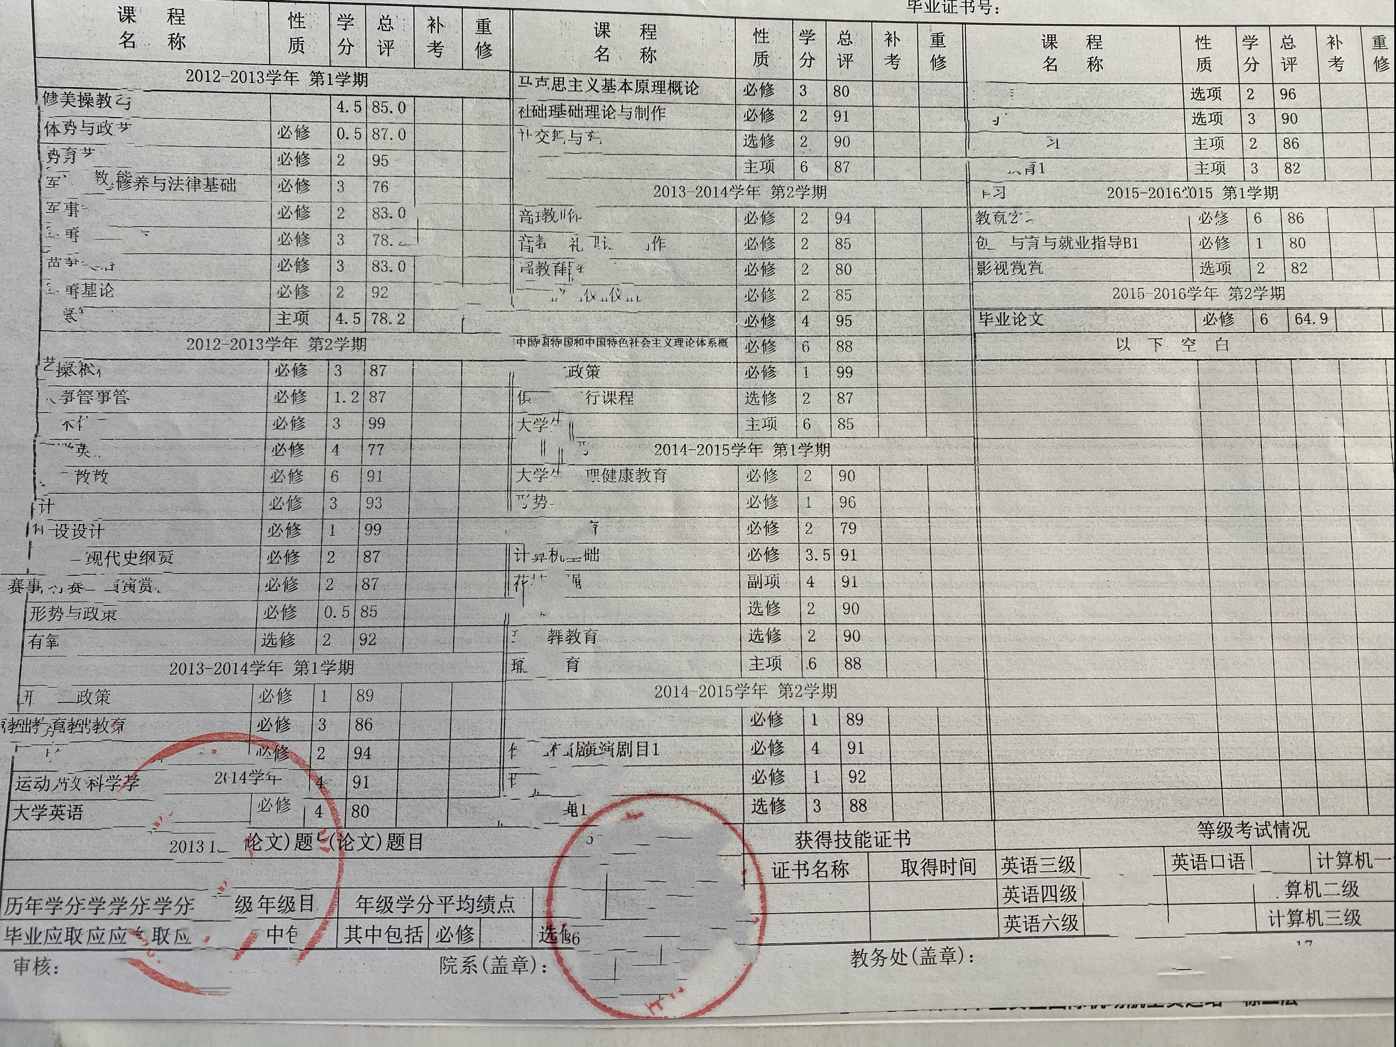
学生成长档案

Slide 108
学生成长档案
1.促进学习并获得技能
2.记录取得的进步
3.对未来就业，培训所创建的建立提供一套证明文件
4.评价自己的学习情况
5.定期检查成长档案，收集佐证材料来证明进步

Slide 109
学生成长档案
学生要具备的基本技能：
1.计划和组织技能
2.信息处理技能
3.沟通技能
4.合作技能
5.创造性技能
6.解决问题技能
7.技术技能

Slide 110
时间管理
1.列出任务清单
（1）任务的简要描述
（2）任务下达方
（3）任务完成日期
（4）任务完成方式
（5）与任务有关的其他人员
（6）各任务之间是否相互依存
（7）预期完成任务所需要的时间
2.为确定优先顺序作准备
3.对各任务进行排序

Slide 111
时间管理
ABC分类法
A类为紧急、重要任务（最高优先级）
B类为重要但不紧急的任务（次高优先级）
C类为看似紧急其实不太重要的任务（优先级最低）

Slide 112
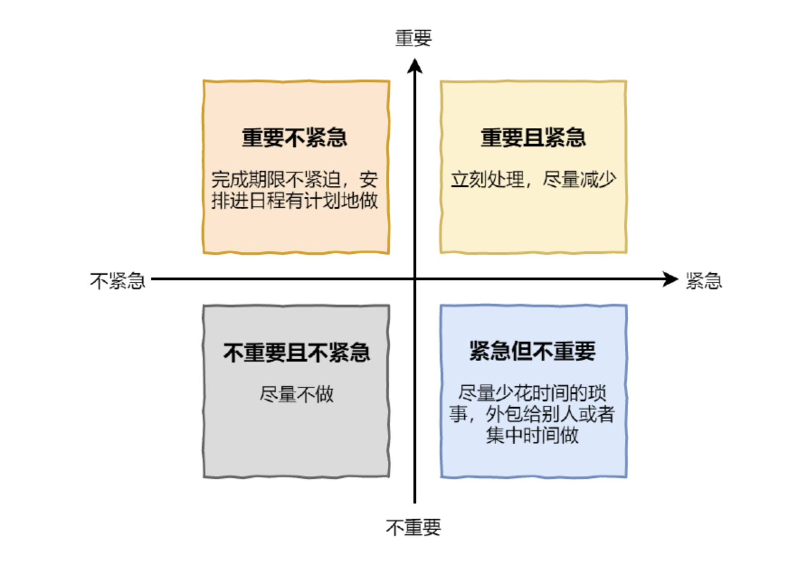
时间管理
时间管理矩阵

Slide 113
商务沟通的重要性

Slide 114
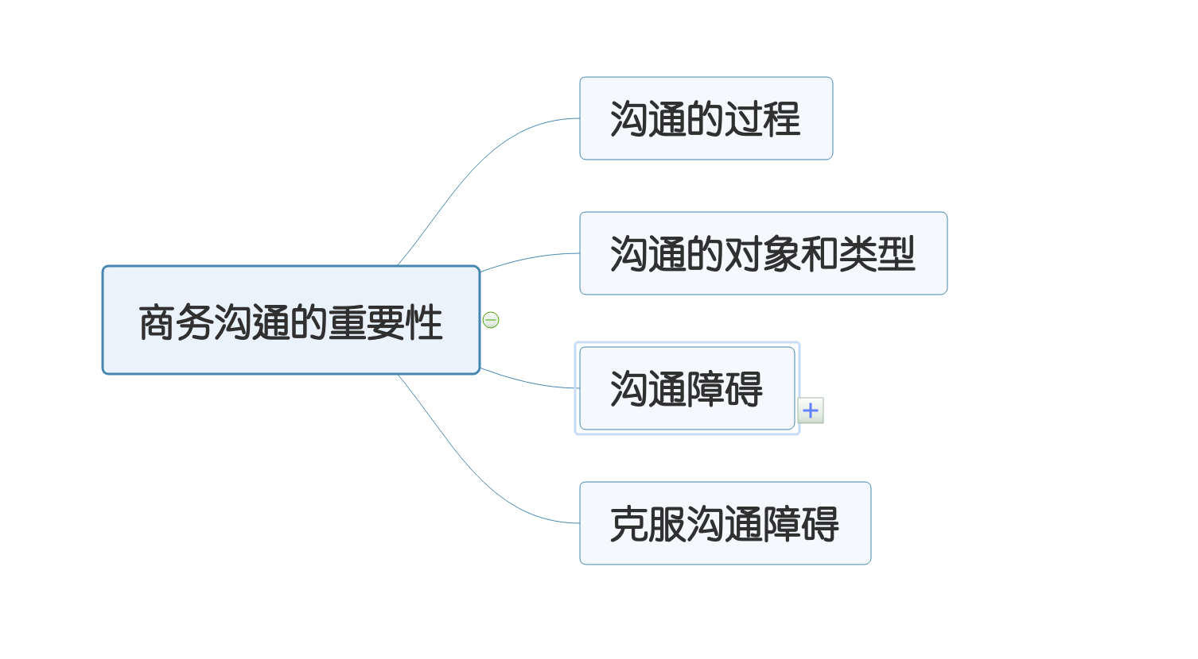

Slide 115
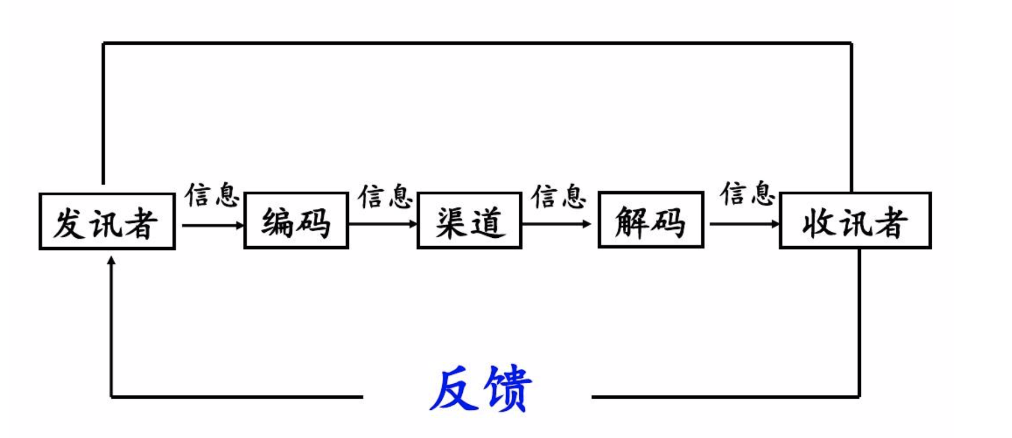
2.1第一节 沟通过程
沟通的过程

Slide 116
沟通的对象
内部：员工和股东
利益相关者
外部：顾客、供应商、当地社区、政府

Slide 117
沟通障碍
物理因素（外因）：干扰、距离、不良的设备、员工短缺、不良的工作环境
公司系统：组织架构不清晰、缺乏培训、监管不足、角色不明、无效的沟通系统
员工：语言障碍、行业术语、误解、故意扭曲、个人背景、受教育差异

Slide 118
2.4 克服沟通障碍
克服沟通障碍
考虑接收者的需要和理解能力；
确保表达清晰；
避免使用行业术语；
使用不只一个沟通系统
鼓励对话
缩短沟通链；
确保反馈；

Slide 119
沟通的方法和路径

Slide 120
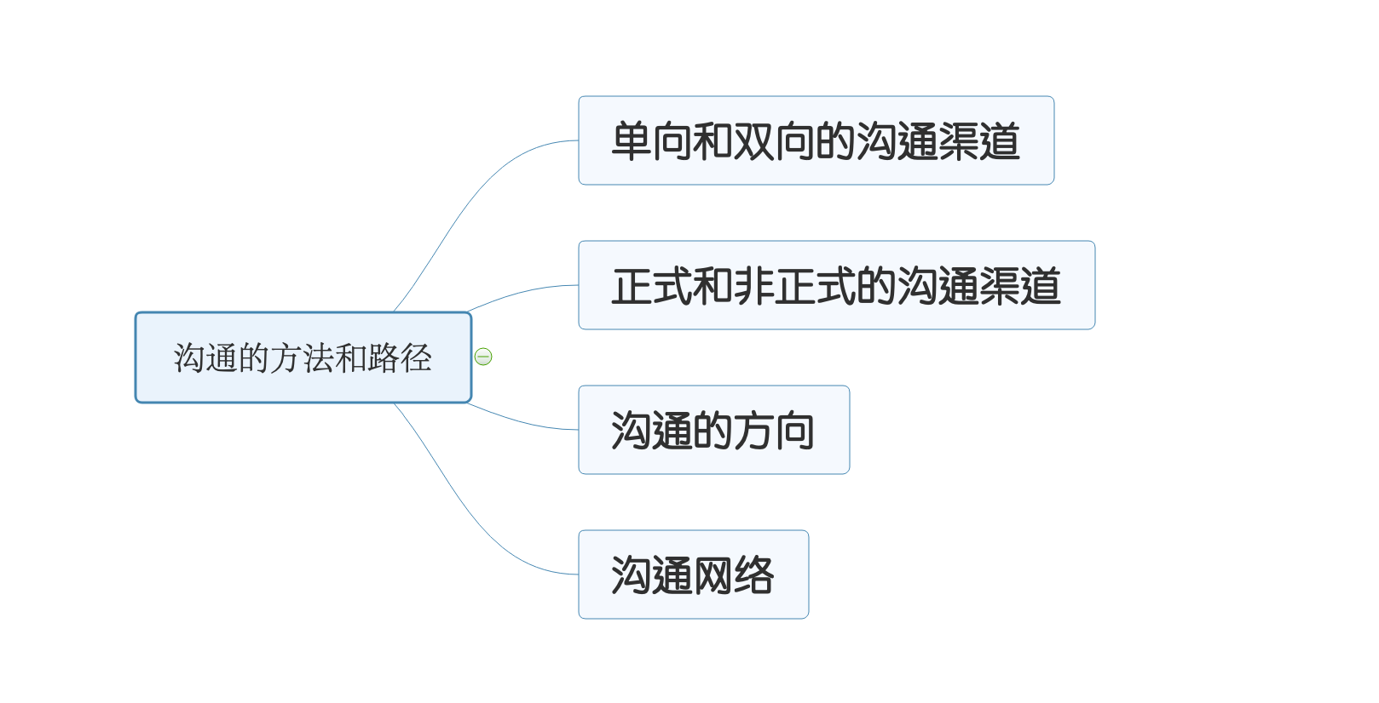

Slide 121
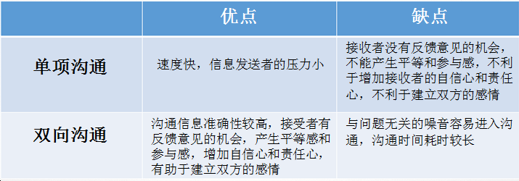
3.1第一节 单向和双向的沟通渠道
单向和双向的沟通渠道
1.单向沟通是向一个方向流动的，而且不要求接收者的回应
2.双向沟通指信息在发送者和接收者之间双向流动，包括反馈以及对话中持续进行过程的某部分

Slide 122
正式和非正式的沟通渠道
正式沟通是指公司管理层建立的沟通渠道，以便能向员工传达政策、指示和信息等
非正式沟通是指正式沟通渠道以外的信息交流和传递以及互相之间的回馈，是为达成双方利益和目的的一种方式，它不受组织监督，自由选择沟通渠道
 | 优点 | 缺点
正式 | 沟通效果好，比较严肃，约束力强，利于保密，权威 | 层层传递，较刻板，速度慢
非正式 | 形式不拘束，直接明了，速度快 | 信息不确切，易于失真、曲解，容易有小集团，小圈子

Slide 123
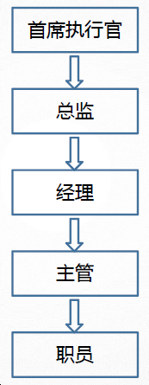
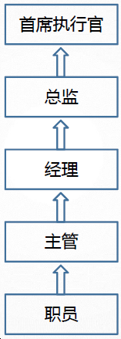
3.3第三节 沟通的方向
沟通方向
思考：
主要目的是什么？
优缺点？
Scene1： Scene2：
下行沟通
上行沟通

Slide 124
3.3第三节 沟通的方向
沟通方向
Scene1： Scene2：
下行沟通
明确指令，提供任务。
上行沟通
反馈问题
命令链太长，沟通速度变慢
命令链中有人不在，系统将停止运转
沟通没有反馈
命令链中产生问题，没有检查系统
沟通渠道不顺畅
上级对下级意见不重视
下级缺乏主动反映意见的意愿

Slide 125
3.3第三节 沟通的方向
沟通方向
 | 形式 | 优点 | 缺点
下行沟通 | 简报小组 员工会议 公告、通知 | 了解组织目标 明确指令 | 命令链太长，沟通速度变慢 命令链中有人不在，系统将停止运转 沟通没有反馈 命令链中产生问题，没有检查系统
上行沟通 | 联合咨询委员会 建议体制 工会渠道 申诉程序 纪律程序 | 了解员工需求 提高工作满意度 | 沟通渠道不顺畅 上级对下级意见不重视 下级缺乏主动反映意见的意愿
横向沟通 | 部门会议 协调会议 组织面谈 | 减少部门间工作矛盾 提高组织凝聚力 | 信息量过多造成多头管理混乱 个体差异性影响沟通的顺畅 滋生小道消息

Slide 126
3.4第四节 沟通网络
正式和非正式
途径（路径）
沟通的途径和方法
单向和双向
‘Y’式（不常用）
链式
轮式
环式
全通道式
下行沟通
方向
上行沟通
沟通网络
（方式）
横向沟通
方法

Slide 127
3.4第四节 沟通网络
一、直线型下行沟通：老板告诉秘书， 秘书告诉经理， 经理告诉主管， 主管征询员工， 然后再逐级传递给老板。 链式
特点：
（1）由高级管理者启动
（2）不越级的直接传递
（3）逐级加入自己的想法
缺点：
（1）时间太长减缓决策
（2）缺少真正的双向对话
Notes:
特点：（1）由高级管理者启动（2）不越级的直接传递（3）逐级加入自己的想法
缺点：（1）时间太长减缓决策（2）缺少真正的双向对话

Slide 128
3.4第四节 沟通网络
二、领导分别给财务部， 销售部， 市场部的主管发信息， 要求回复结果。
轮式
它有一个高度中央集权的渠道，是领导或者位于中心的协调者，能够加速沟通过程。
这样的问题就在于， 这些主管反馈的只是自己部门的意见，决策依赖中心人物的能力
Notes:
轮式网络指的是信息沟通的控制性网络，信息经由中心人物同时向四周多线联系，但其他成员间互不沟通，因此中心人物是信息的发布点与汇集点，控制着整个信息网络。
轮式网络适用于某位核心领导者为中心的工作任务的场合。

Slide 129
3.4第四节 沟通网络
三、老板提出问题后， 销售部跟市场部讨论， 市场部跟财务部讨论， 财务部跟人力部讨论。老板无法参与的无效讨论。 环式
在环式结构中，小组中的每一位成员可以和结构中临近的那个人沟通。这里没有中心人物来协调活动，因此这个过程会很耗时，而且不确保问题被解决，难以形成有效的决策。
Notes:
在环式结构中，小组中的每一位成员可以和结构中临近的那个人沟通。这里没有中心人物来协调活动，因此这个过程会很耗时，而且不确保问题被解决，难以形成有效的决策。

Slide 130
3.4第四节 沟通网络
四、老板约了会， 把财务部， 销售部， 市场部， 人力部聚集到一起讨论得出结论。
全通道式
这是一个全方位开放式的沟通网络系统，所有成员之前都能进行相互的不受限制的信息沟通与联系。
这意味着所有个体或群体都可以互相讨论问题。在这个系统中，人们可以交流思想和观点，并对问题有更深入的理解。全通道式系统允许对复杂问题进行思考、讨论并得出结论。

Slide 131
 | 链式 | 轮式 | 环式 | 全通道式
特点 | （1）由高级管理者启动 （2）不越级的直接传递 （3）逐级加入自己的想法 缺点： （1）时间太长减缓决策 （2）缺少真正的双向对话 | 它有一个中央系统，是领导或者位于中心的协调者，能够加速沟通过程。 缺点： 这样的问题就在于， 这些主管反馈的只是自己部门的意见。 | 在环式结构中，小组中的每一位成员可以和结构中临近的那个人沟通。 这里没有中心人物来协调活动，因此这个过程会很耗时，而且不确保问题被解决，难以形成有效的决策。 | 全通道式系统允许所有方向上的沟通。 这意味着所有个体或群体都可以互相讨论问题。在这个系统中，人们可以交流思想和观点，并对问题有更深入的理解。全通道式系统允许对复杂问题进行思考、讨论并得出结论。

Slide 132
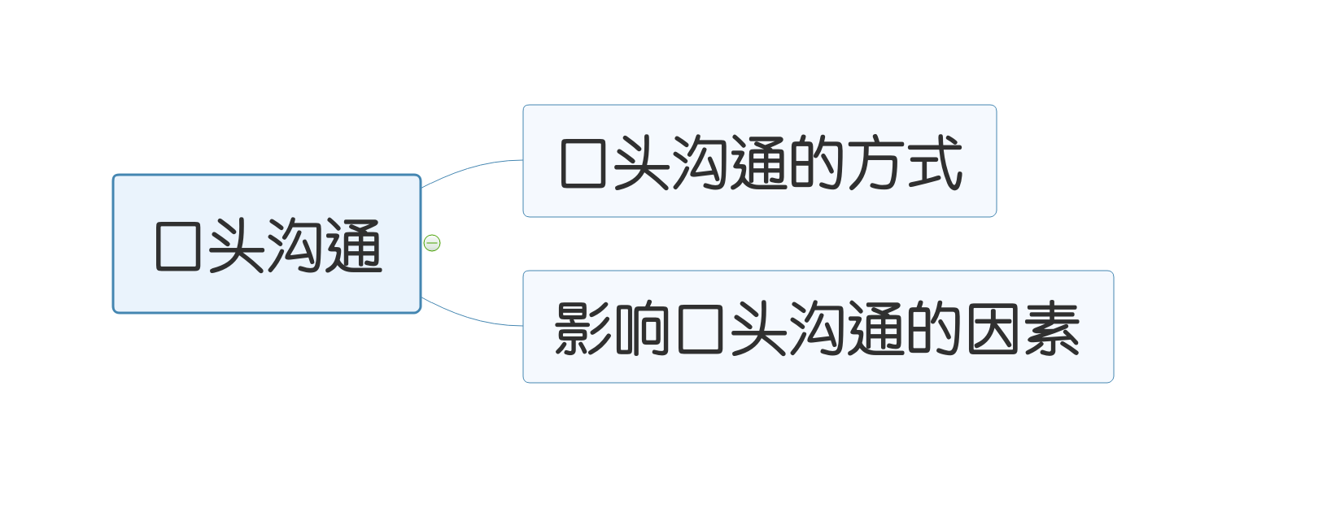

Slide 133
口头沟通方式
面对面
电话

Slide 134

电话
电话
接听电话：
1.迅速接听电话
2.问候对方并且给出公司名称
3.询问对方需要什么帮助
4.表述清晰
5.快速处理或者转给能提供答复的某人
6.记录谈话细节

Slide 135
电话
拨打电话：
1.知道自己要说什么
2.准备好所有需要的细心
3.知道想与谁说话
4.说话简明扼要
5.找的人不在，留言要清晰

Slide 136
4.2第二节 影响口头沟通的因素
沟通顺序
打开语言 角色互换 得出结论
语言
语气
倾听技巧
提问技巧
信息分析
有效的表达自己的观点
元信息沟通
暂缓判断

Slide 137
影响口头沟通的因素
4.2第二节 影响口头沟通的因素
说话的语气
语言
倾听技巧
提问方式
有效阐述观点
辅助语言
元信息沟通
暂缓判断
信息分析

Slide 138
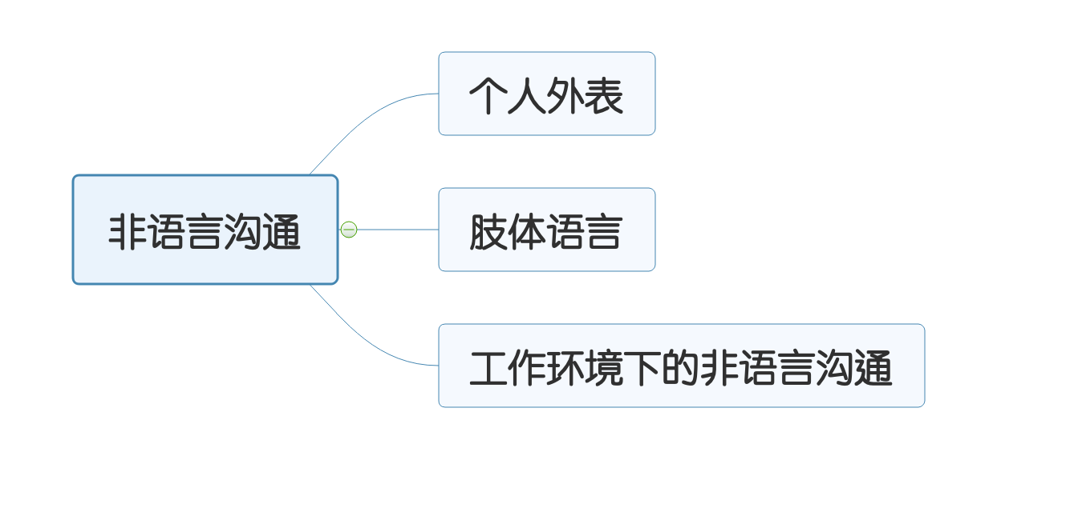

Slide 139
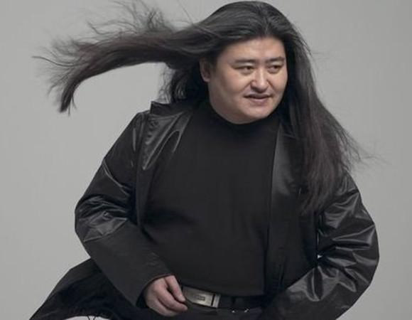



5.1第一节 个人外表
个人外表
1.仪容：卫生\头发\皮鞋\面部修饰\其他
2.表情
3.举止
4.服饰

Slide 140


2.1.2.2表情
5.1第一节 个人外表
个人外表
1.仪容：卫生\头发\皮鞋\面部修饰\其他
2.表情【精神外表/第二语言】
3.举止
4.服饰
1 初次见面：头部微微一点，行一注目礼
2 开始发言时：目光扫视全场
3 与人交谈时保持目光接触，结束时目光抬起
4 尽可能使目光保持同一高度，勿俯视、仰视或紧盯对方

Slide 141
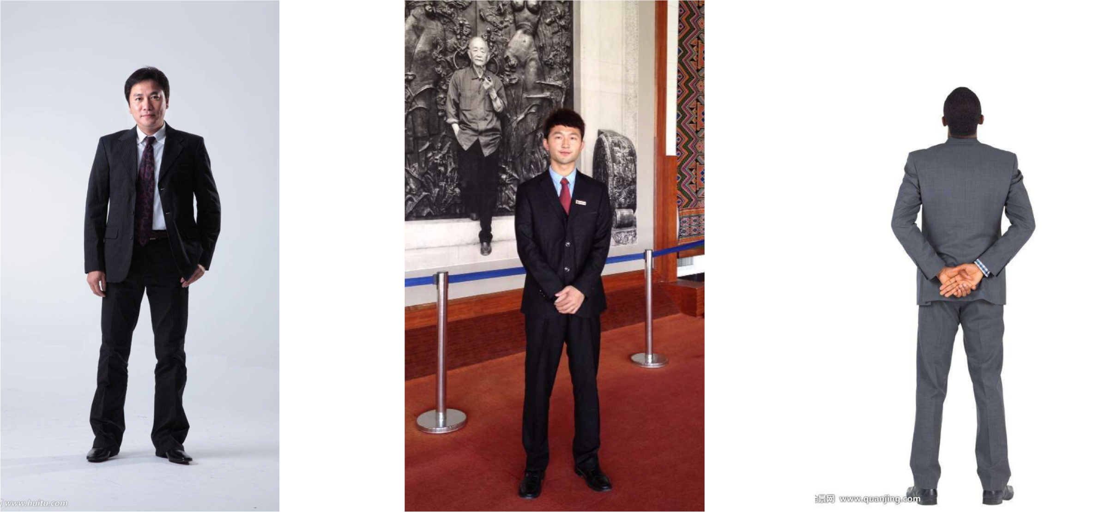

2.1.2.3举止
5.1第一节 个人外表
个人外表
1.仪容：卫生\头发\皮鞋\面部修饰\其他
2.表情
3.举止：站姿、坐姿、行姿、手势语、蹲姿
4.服饰

Slide 142
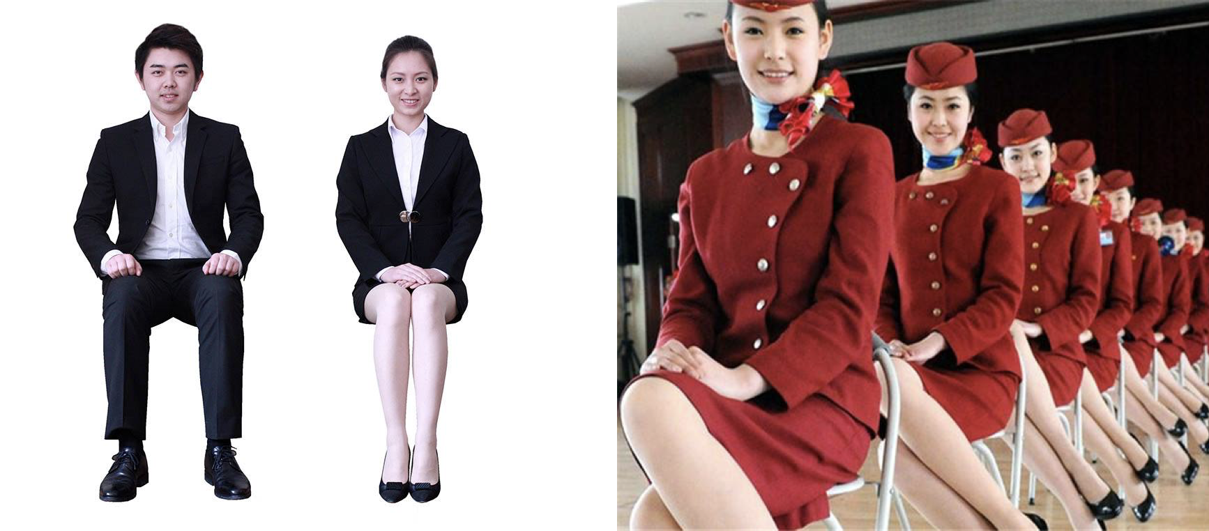

2.1.2.3举止
5.1第一节 个人外表
个人外表
1.仪容：卫生\头发\皮鞋\面部修饰\其他
2.表情
3.举止：站姿、坐姿、行姿、手势语、蹲姿
4.服饰
标准坐姿 重叠式坐姿
蹲姿

Slide 143

5.1第一节 个人外表
个人外表
1.仪容：卫生\头发\皮鞋\面部修饰\其他
2.表情
3.举止：站姿、坐姿、行姿、手势语、蹲姿
4.服饰
中国：“好”
英国澳大利亚新西兰：搭车
希腊：“滚蛋”

Slide 144



5.1第一节 个人外表
个人外表
1.仪容：卫生\头发\皮鞋\面部修饰\其他
2.表情
3.举止：站姿、坐姿、行姿、手势语、蹲姿
4.服饰：服装+饰品

Slide 145

5.2第二节 肢体语言
肢体语言
（1）灿烂的微笑；
（2）前倾的上身；
（3）互动的眼神；
（4）点头；
（5）张开的双臂。

Slide 146

5.2第二节 肢体语言
肢体语言
（1）缺乏目光接触；
（2）缺少微笑；
（3）弯腰驼背；
（4）交叉双臂；
（5）表现紧张；
（6）身体转离讲话者。

Slide 147
工作环境下的非语言沟通
接待员
接待区域
电梯
会见者

Slide 148
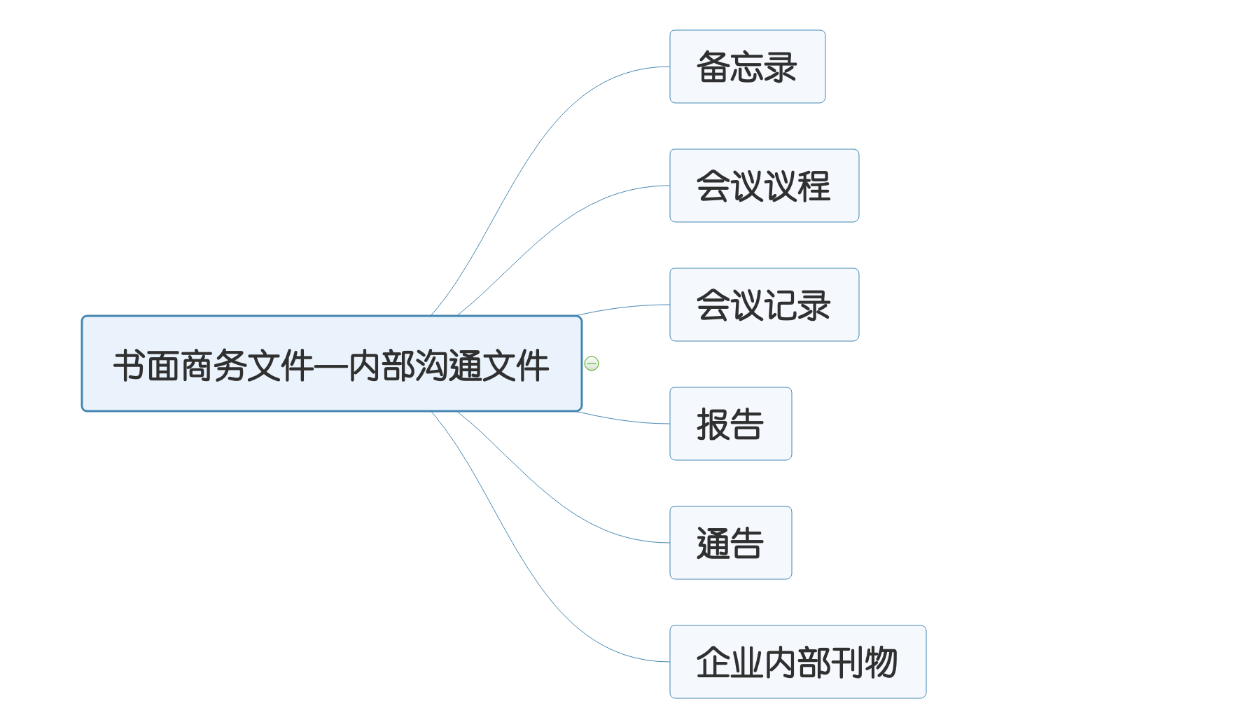

Slide 149
书面文档优缺点
优点 | 缺点
书面文档可以长期保存 书面文档适合陈述事实、表达意见、传递困难或复杂的信息，在发送前可以认真仔细的计划和文字推敲。 书面文档易于复制，可以将信息传递到更远的空间距离。 | 读者被动接受信息，缺乏交互性。 针对书面文档的不同载体，信息传递速度可能差别很大。 书面文档缺乏热情和个性，无法使用非语言沟通技巧辅助交流。

Slide 150
内部沟通
内部：
请假
汇报
收通知
会议
企业刊物
外部：
公司
公司
公司、个人
社会

Slide 151
6.1第一节 备忘录
公司名称
备忘录
发件人：
收件人：
主题：
正文：
日期：

Slide 152

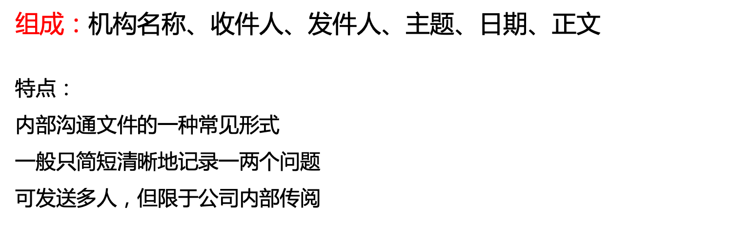
6.1第一节 备忘录
书面沟通的类型
内部：

Slide 153

内部沟通
报告
特定主题的正式的沟通形式。它是由某些人收集并研究资料，然后将其送达给那些为特定目的而要求收集并研究这些资料的他人或小组的一种书面沟通形式。

Slide 154
内部沟通
报告
用途：
以标准格式记录工作中的意外或因病缺勤等情况
提交调查研究结果和对后续行动提供建议
评估政策变更的可能性
是形成决策的依据

Slide 155
内部沟通
（1）标题页（组织名称、作者姓名、职位、主题）
（2）目录（使读者能够更容易理解报告）
（3）执行摘要（其目的是提供对该报告要点和建议的概述）
（4）授权范围（撰写报告的原因，也可以看做是报告的引言）
（5）程序（任务如何进行）
（6）研究结果（报告的主体，包括事实和数据，而且应当考虑证据或背景资料并详述任何潜在的选择。还应包括任何可能涉及的费用）
（7）结论（对研究结果的总结）
（8）建议（这里应就改进报告结果的方式提出建议。它应包含行动上的建议，以示应做什么，谁需要参与进来，参与进来的每个人特定的行动和职责，审查进展及特定活动的日期）
（9）附录（附录是某些读者需要的辅助材料，并不是每一位读者都必须阅读。它包含研究材料，附加的背景信息或是报告中被认为更为深入全面的部分）
报告

Slide 156
内部沟通
通告
通知
公司的群体员工：
为保障全体员工的合法权益，公司要求所有人必须参加社会保险。凡未办理参保手续的员工，请于8月31日前到公司人力资源部办理参保手续。

Slide 157
内部沟通
通告
特点：是用以告知员工有关他们可能感兴趣的某些事宜。通告可用来支持或批注已发送给员工的其他信息。
要素：
（1）不被用于批评或评论员工个体，而应用来提供那些可能影响到每个人的信息。
（2）必须是与当前问题相关的，而且没有失去时效，所以必须有人负责清除那些不再适用的通告。
（3）张贴在明显的地方

Slide 158
6.2第二节 会议议程
内部沟通
会议议程
会议议程是在组织的委员会会议上列出讨论的重要事项及讨论次序的一种内部沟通文件。

Slide 159
6.2第二节 会议议程
内部沟通
会议议程
特点：非常正式，由一位主席主持会议，一位秘书负责会议记录。
要素：
公司名称、与会人员、会议时间、会议地点、在会上讨论的重要事项及讨论的次序

Slide 160
6.2第二节 会议议程
1. 受邀而未能参加会议的人员对缺席会议进行致歉
2.对上次会议记录的确认。
3.讨论上次会议尚未解决的问题，或者报告上次会议所做决定的执行结果。
4.其他需要讨论的议题安排在会议议程中。
5.其他事项
6.确定下次会议的时间

Slide 161

6.2第二节 会议议程
内部沟通
会议议程
1，2，3，7，8必须要有

Slide 162
6.3第三节 会议记录
Ko Ki制造公司
健康与安全委员会会议
于2008年8月7日在委员会会议室举行
与会人员：D.Cheu女士，Y.Dong小姐，J.Jie先生，H.Lee先生，X.Lei女士，R.Leng小姐，Z.Ming先生，K.Wong先生
1.来自T.Tang小姐和Y.Zie先生的缺席致歉
2.对上次会议记录的确认
上次会议于2008年7月6日举行，会议记录已提交。Wong先生认为该记录有失准确。第4项声称委员会对任命一名新督察员的建议予以支持。Wong先生不认为委员会对此建议已达成共识。Jie先生同意上述说法，并补充说这件事应由要在这次会议上作报告的Dong小姐来调查。Dong小姐认同这是实情。其他与会者表示同意，并就更改会议记录以反映此情况达成一致意见。
3.由上次会议记录提出的问题
Dong小姐在报告中称，她已重新考虑再任命一名新督察员的必要性。她已向总经理咨询过，并且看到了现任督察员的工作负担。他们共同认为另任命一位督察员对公司是有益的。接下来，该建议得到委员会的支持。
内部沟通
会议记录

Slide 163
6.3第三节 会议记录
4.消防演练
Jie先生就上次消防演练做了报告。工厂在3分钟内完成人员疏散，速度之快是前所未有，对此他十分高兴。Leng小姐抱怨消防演习带来的扰乱，但其他与会者已提醒她举行演习不只是法定义务，而且万一发生火灾,这种演练很有意义。
5.急救证书
Lei女士报告称最近已经有4名员工被授予急救证书，至此公司每个部门持有急救证书的员工数目都已超过最低限度要求。委员会主席为此向Lei女士表示祝贺，同时建议将该消息传达给公司的公关部，看是否能够用它来为公司做宣传。
6.无烟政策的强制实施
Cheu女士报告了近期公司营业场所内强制实施禁烟令所引发的问題。委员会主席解释说这是公司的政策，并且员工必须戒烟。他要求由Cheu女士、Lei女士及Jie先生组成一个小组，举行会议并就违背该项政策者应采取的制裁措施提出建议。3人同意向下次委员会会议报告。
7.工业伤害
Leng小姐汇报，自上次会议以来没有出现工伤事故。
8.其他事项
Jie先生询问有关改进洗手间设施方面取得的进展。委员会主席允诺由他负责向建筑工人询问新的洗手间何时竣工，并向下次会议报告。
9.下次会议的日期及时间
会议同意下次会议定在2008午9月8日下午4点召开。

Slide 164
内部沟通
企业刊物
（1）有一个老龄员工专栏。
（2）设置专注于员工事宜的版块，提供诸如新员工任命、准备离职员工的详细信息，以及有关员工生日、婚礼等信息。
（3）关注运动及社交活动。内容包括所有员工运动队的比赛成果以及员工个体的比赛胜利。
（4）开辟杰出员工专栏，无论这种表现是在工作上，还是在工作之外。
（5）设置讨论专区，讨论人们关注的工作方面的问题。
（6）关注公司未来可能发生的变化
（7）由组织支持的任何慈善事业的详情
（8）关注一两场比赛
时事通讯是企业内部刊物的一种类型，但是它倾向于关注相关的工作和社会话题，如新产品、有关企业的问题、出生、死亡、升职和退休。

Slide 165
内部沟通
企业刊物
特点：传播企业信息的一种方式；分发给员工
要素：企业内部刊物必须做得尽可能有趣

Slide 166
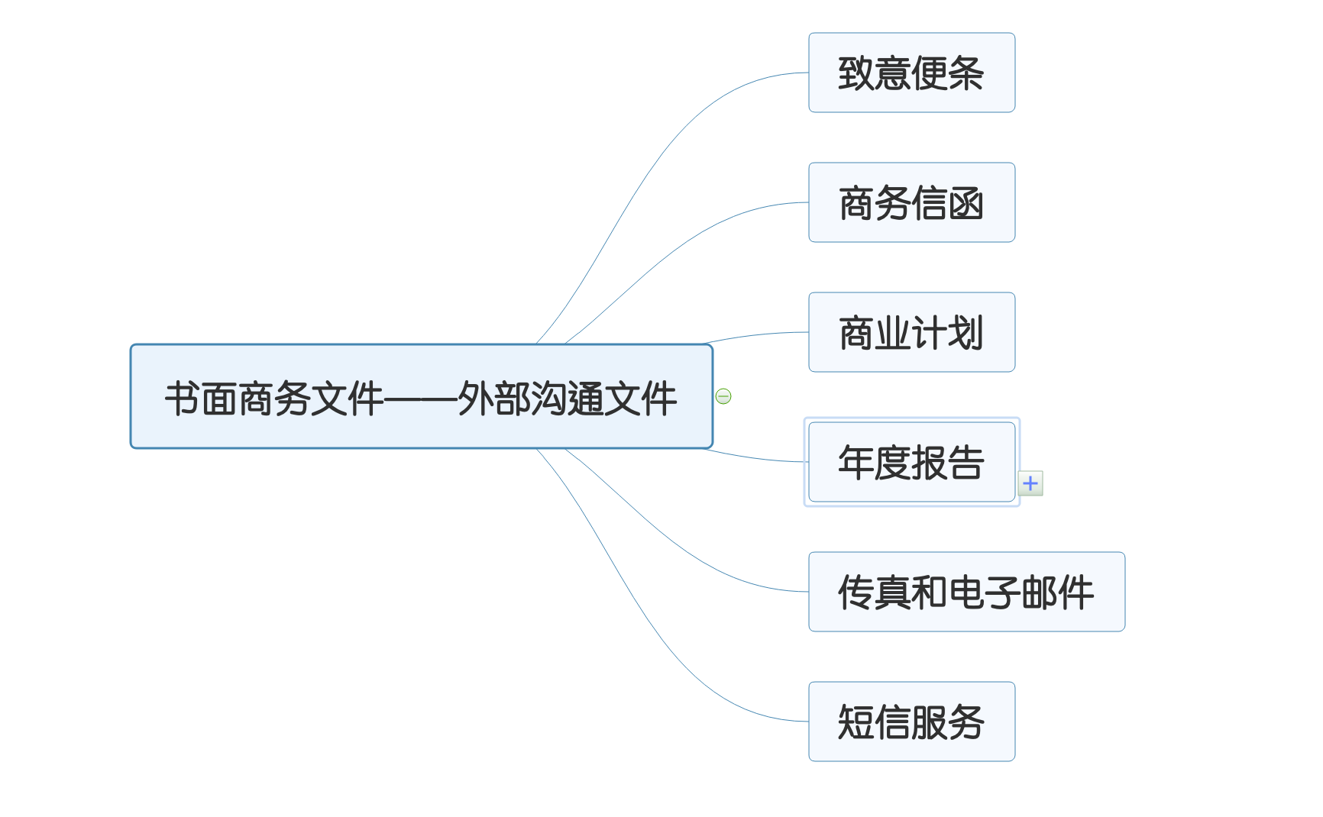

Slide 167
外部沟通
组织内部的人员与其组织外部的利益相关者进行沟通时所采用的书面方式。
外部沟通影响他人对组织的看法，因此它具有公关职能。所以，外部沟通应尽可能展现组织最好的一面

Slide 168
外部沟通

Slide 169
外部沟通
致意便条
普通的手写的礼节性问候
没有必要使用信件时所使用的一种外部商务沟通文件。它只是包含公司名称及一条礼节性的短信。

Slide 170
外部沟通
致意便条
谨向您致意
礼节性的短信
一条短信息
经办人自己的名字

Slide 171
外部沟通
致意便条
（1）组织名称
（2）一条礼节性的短信
（3）手写体的经办人的名字
（4）一条短信

Slide 172
7.2第二节 商务信函
外部沟通
商务信函
什么要的情况下会发商务的信函？
1.提供或寻求信息
2.确保一些事情已经完成
3.与客户及供应商保持或发展良好的关系

Slide 173

7.2第二节 商务信函
外部沟通
商务信函
发件人公司名称
地址
公司电话
电子邮箱
归档号
日期
收件人的姓名
收件人的地址
收件人（如亲爱的李先生）
标题
正文内容
您真诚的
（发件人姓名手写体）

Slide 174
外部沟通
商业计划
公司当前的状况以及对未来的发展的阐述，需要依据当前的数据进行预估。

Slide 175
外部沟通
商业计划
公司
商业计划
经营目标
销售与市场营销
生产
资源需求
资金方面的数据

Slide 176
外部沟通
年度报告
年报的使用者：年报的使用者一般是公司内部和外部的利益相关者。
英国公司年报的内容：根据英国1985年《公司法》的要求，英国公司必须提供其年度报告。
应该包括以下特定事项：① 年度账目——利润表、资产负债表。② 账目相关记录。③ 董事会报告对公司整体经营状况进行讨论与分析，介绍公司投资情况，披露本次利润分配预案。④ 审计报告。⑤ 任何与既定会计原则所有不符之处都需要列出，并说明原因。⑥ 员工的平均人数和工资薪金水平，以及社会保障和养老金费用。⑦ 董事详情。

Slide 177
外部沟通
年度报告
中国上市公司年报的内容
中国上市公司公布的年度报告应该包括以下内容：① 重要提示及目录；② 公司基本情况简介；③ 会计数据和业务数据摘要；④ 股份变动及股东情况；⑤ 董事、监事、高级管理人员和员工情况。⑥ 公司治理结构；⑦ 股东大会情况简介；⑧ 董事会报告；⑨ 监事会报告；⑩ 重要事项；⑪财务报告；⑫ 备查文件目录。
中国上市公司年报的披露方式
投资者可以通过上海证券交易所网站、深圳证券交易所网站或百度财经、和讯、新浪财经等股票门户网站阅读年报。

Slide 178
外部沟通
年度报告包含内容
注明与既定会计原则不符之处，并说明原因
雇员平均人数、其工资和薪金总数以及社会保障和养老费用
董事长实际薪酬
董事们的薪酬总额
解除董事职务而支付的补偿金
像董事发放的贷款
董事在公司的交易中获得的物质利益
董事在公司股权和债券方面的利益
审计师开展审计工作及其他服务而支付的酬金（资产负债表/利润表）

Slide 179
商务沟通
内
外
备忘录
报告
通知
会议议程
会议记录
企业内刊
传真电子邮件、短信
致意便条
商务信函
商业计划
年度报告

Slide 180
公司名称
备忘录
发件人：
收件人：
主题：
正文：
日期：

Slide 181
会议议程
1，2，3，7，8必须要有

Slide 182
7.2第二节 商务信函
外部沟通
商务信函
发件人公司名称
地址
公司电话
电子邮箱
归档号
日期
收件人的姓名
收件人的地址
收件人（如亲爱的李先生）
标题
正文内容
您真诚的
（发件人姓名手写体）

Slide 183
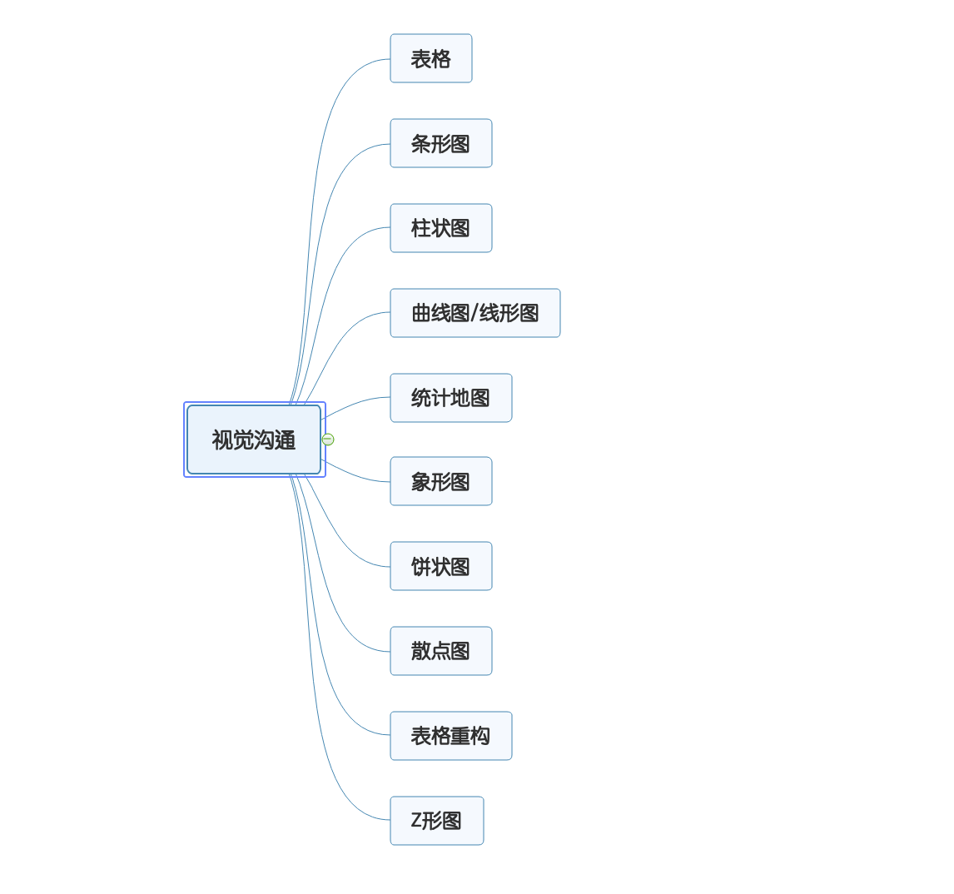

Slide 184
 | 表格 | 条形图 | 柱状图 | 曲线图 | 象形图 | Z型图
优点 | 一目了然，直观清晰 | 很容易看出变化趋势，易于比较数据之间的差别 | 图形显示的比较清晰、直观 能同时对比各个项目在某特定时间内的差异 | 可以清晰的看出数据变化的规律 | 很好的解决了人对成堆数据的困惑 有时还包括幽默元素，能够令大多数人接受 很容易看出数据时间的变化 图形形象、直观 | 易于显示数据变化趋势以及变化幅度，可以直观的反映这种变化以及各组之间的差别
缺点 | 不能一眼看出变化趋势 | 不能快速地看出数量的具体值。 不能准确读出数值，因此丧失了数字的精准性 数据的总值也没有在图中显示出来 | 对于单个项目来说，因各个时间段的变化不是连续的，所以不能反映出项目的变化的明显差异及变化规律 | 在一个以上非独立变量时容易存在包含过多的信息的危险 | 应用范围有限，对于数据趋势等方面理解比较困难 | 不能直接给出具体的数值

Slide 185
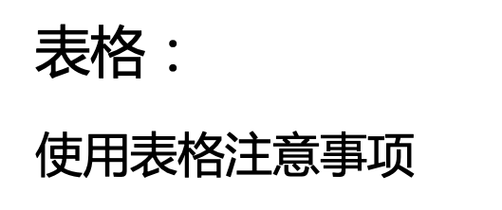
8.2第二节 表格
① 清楚罗列每栏的标题，如果有必要，使用子标题。
② 使用常见、易懂的单位，清楚地指出使用的单位。
③ 每一列所有内容的单位要统一，简单明了。
④ 用空行或额外间隔分离栏或行，使图表容易阅读。
对于复杂的图表，考虑用暗色或对比色每隔一行或一列突出一下。
⑤ 需要时，提供行或列的总数或平均数。

Slide 186
8.3第三节 条形图
条形图步骤：
1.画出两条相互垂直的射线。注明每个直线所表示的内容。
2.在水平射线上适当分配条形的位置没确定组数和组距。
3.在垂直射线上根据书的大小具体情况，确定单位长度表示多少。
4.按照数据的大小画出长短不同的直条。

Slide 187
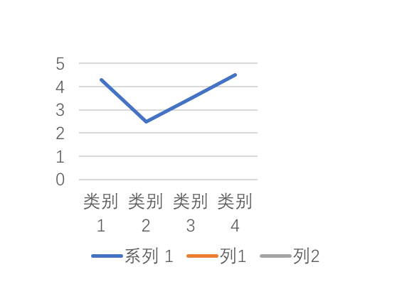
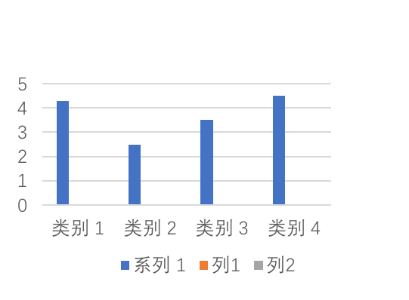
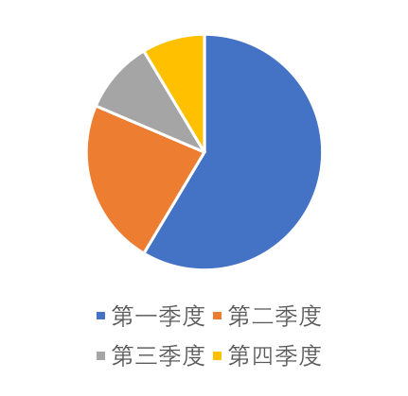
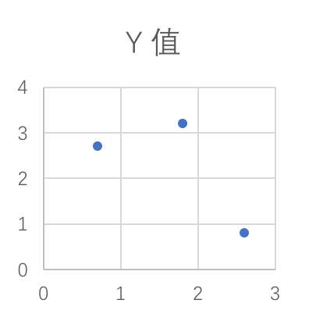
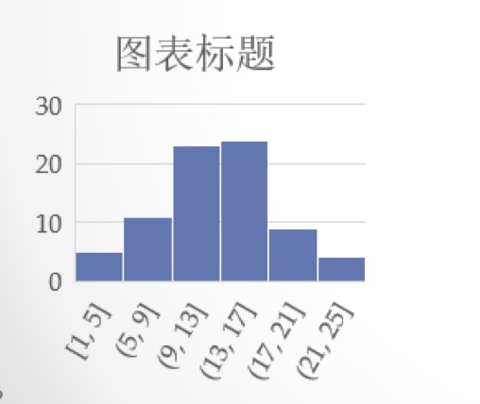
视图

Slide 188

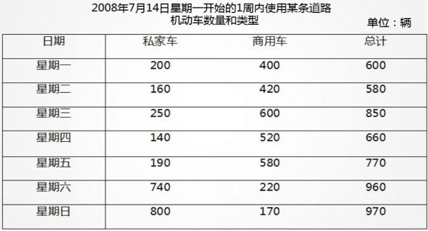
8.2第二节 表格
优点：一目了然，直观清晰
缺点：看不出数据之间的关系

Slide 189
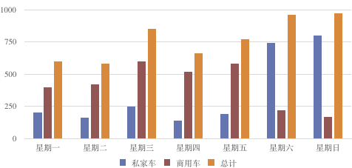
条形图
8.3第三节 条形图
优点：很容易看出变量的变化趋势，易于比较数据之间的差别
缺点：不能看出数量的具体值，丧失了数字的精准性

Slide 190
8.4第四节 柱状图
柱状图
司机年龄段 | 司机的数量
17—20 | 300
21—30 | 600
31—40 | 660
41—50 | 700
51—60 | 500
60以上 | 300

Slide 191
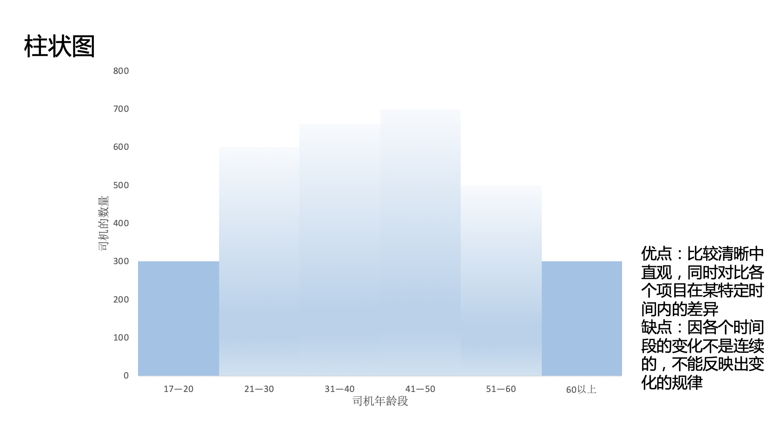
8.4第四节 柱状图

Slide 192
曲线图/线形图
某公司主要产品是计算机，历年计算机销售额为：
2001年 500万元， 2002年 550万元， 2003年 600万元， 2004年 580万元，
2005年 620万元， 2006年 700万元， 2007年 680万元， 2008年 730万元，
2009年 750万元， 2010年 770万元， 2011年 800万元 除此之外，该公司还有计算机维修服务，该项收入历年如下：
2001年 | 38万元， | 2002年 40万元， 2003年 42万元， 2004年 45万元，
2005年 | 43万元， | 2006年 47万元， 2007年 50万元， 2008年 52万元，
2009年 | 56万元， | 2010年 57万元，2011年 59万元

Slide 193
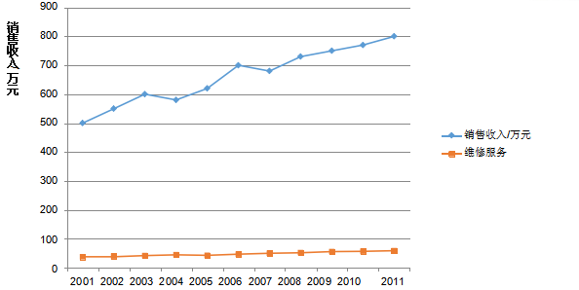
优点：可以清晰的看出数据的变化
缺点：在一个以上非独立变量时存在过多信息的危险，使得图示难以理解
Notes:
折线图分为简单的折线图、复合折线图和分隔的复合折线图三种。
折线图可以显示随时间而变化的连续数据，反映两个或多个变量时间的趋势变化或说明其关系。
适用于显示在相等时间间隔下数据的变动趋势。

Slide 194
统计地图
统计地图是生动展示有关特性的地理分布特征的一种方法。
目前统计地图广泛应用于人口、工业、农业等各个社会经济部门，并采用计算机辅助制图方法

Slide 195
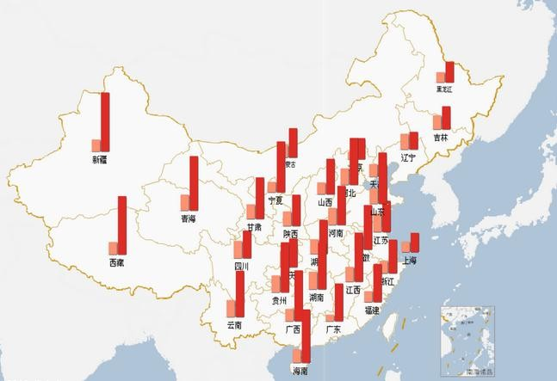
各地区人口出生率和死亡率（xx年）
统计地图

Slide 196
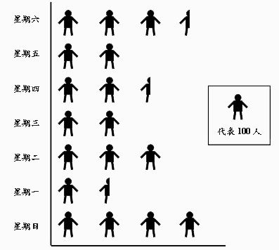
象形图
象形图是一幅图片或者一系列图片，以一种简单的方式成功地传递信息。
观 看 海 狮 表 演 游 客 数 量 统 计 图
优点：形象直观
缺点：应用范围有限，对于数据趋势等方面理解比较困难

Slide 197
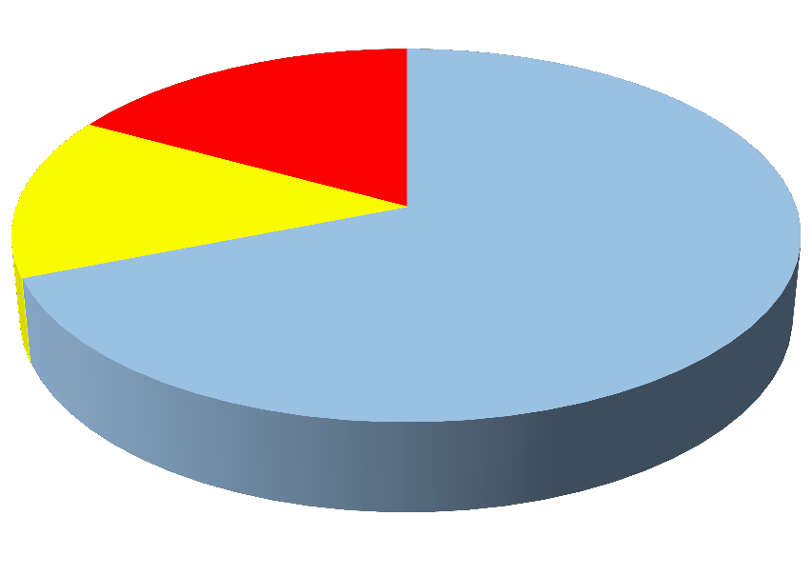
2015年年末各年龄段人口比重图
17%
14%
15~59岁
60岁以上
0~14岁
69%
Notes:
17%*360

Slide 198
饼状图 饼状图可以展示整体中的部分是如何分配的。 优点：可以一目了然地显示比例情况。

Slide 199
饼状图 1.不能将饼状图分割成太多部分，那样会很难看清楚 2.饼状图可以使用不用颜色来区分各个部分，以产生更好的视觉效果 3.图中需要使用与不同部分数据相适应的图例，以便识别

Slide 200
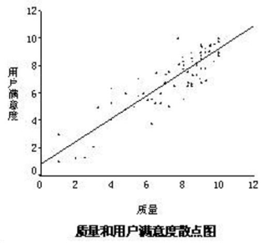
散点图
正相关/负相关/无相关性
散点图通常用于显示和比较数值，考查两个变量之间的关系，如营业额和利润率。
散点图也被称为XY散布图，都是一个变量沿x轴划分，一个沿y轴划分。
Notes:
散点图通常用于显示和比较数值，考查两个变量之间的关系，如营业额和利润率。散点图也被称为XY散布图，都是一个变量沿x轴划分，一个沿y轴划分。

Slide 201
表中数据显示了某服装店一周内的售卖情况。请通过散点图分析销售数据是否存在某种趋势？
一 周 内 每 天 各 时 段 商 店 销 售 物 品 数 量
时间 | 周一 | 周二 | 周三 | 周四 | 周五 | 周六 | 周日
9~10 | 0 | 0 | 1 | 2 | 2 | 3 | 2
10~11 | 1 | 2 | 2 | 3 | 5 | 6 | 5
11~12 | 2 | 2 | 3 | 3 | 6 | 7 | 6
12~13 | 4 | 5 | 5 | 4 | 6 | 8 | 5
13~14 | 2 | 4 | 5 | 5 | 5 | 9 | 7
14~15 | 3 | 3 | 4 | 5 | 6 | 8 | 6
15~16 | 5 | 4 | 4 | 6 | 6 | 7 | 6
16~17 | 5 | 5 | 6 | 6 | 7 | 8 | 7
17~18 | 6 | 6 | 6 | 5 | 8 | 7 | 5

Slide 202
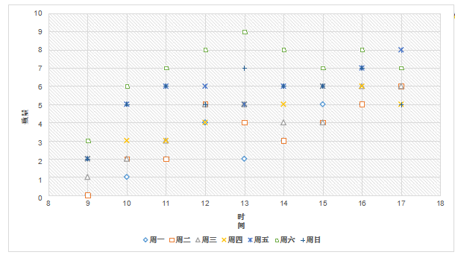

Slide 203

Z形图

Slide 204
Z形图
优点：
易于显示数据变化趋势以及变化幅度，可以直观的反映这种变化以及各组之间的差别。在显示数据变化情况方面是十分优秀的。
缺点：
不能直接给出具体数据

Slide 205
 | 表格 | 条形图 | 柱状图 | 曲线图 | 象形图 | Z型图
优点 | 一目了然，直观清晰 | 很容易看出变化趋势，易于比较数据之间的差别 | 图形显示的比较清晰、直观 能同时对比各个项目在某特定时间内的差异 | 可以清晰的看出数据变化的规律 | 很好的解决了人对成堆数据的困惑 有时还包括幽默元素，能够令大多数人接受 很容易看出数据时间的变化 图形形象、直观 | 易于显示数据变化趋势以及变化幅度，可以直观的反映这种变化以及各组之间的差别
缺点 | 不能一眼看出变化趋势 | 不能快速地看出数量的具体值。 不能准确读出数值，因此丧失了数字的精准性 数据的总值也没有在图中显示出来 | 对于单个项目来说，因各个时间段的变化不是连续的，所以不能反映出项目的变化的明显差异及变化规律 | 在一个以上非独立变量时容易存在包含过多的信息的危险 | 应用范围有限，对于数据趋势等方面理解比较困难 | 不能直接给出具体的数值

Slide 206
考试建议：
1、阅读考试说明。
2、合理安排时间。
3、选择要回答的问题。
4、明确问题的确切要求
5、检查好考试用品：准考证、身份证、铅笔、尺子、黑色的中性笔、脑子

Slide 207

THANK YOU

